Slide 2
风口擒龙
一招制胜
刘涛 | 执业编号:A1120619060024
·
经传多赢资深投顾。
·
十多年行业从业经验，注实战操作研究，独创《人气战法》 《黄金战法》《绝对龙头战法》， 熟知散户操作心理，建立完整盈利模式，精湛的短线技术，准确把握市场热点，帮助散户们在操作中确定方向，深受全国用户喜爱。

Slide 3
第一章
信心比黄金更重要
第二章
风口比技术更重要
第三章
资金比消息更重要
第四章
总结比听课更重要

Slide 4
PART 01
信心比黄金更容易

Slide 5
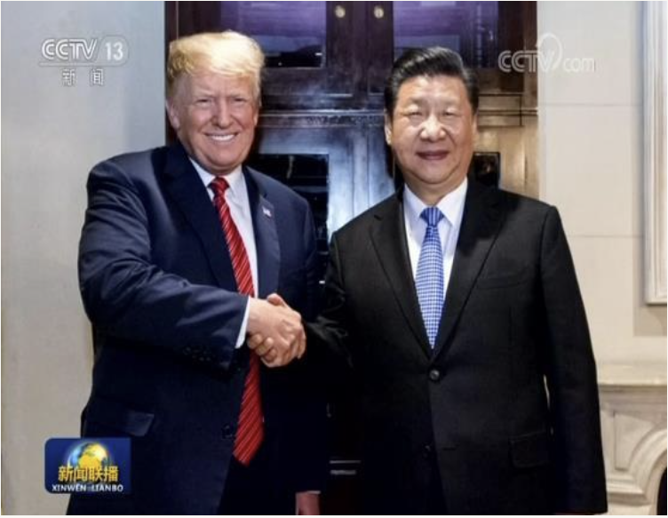
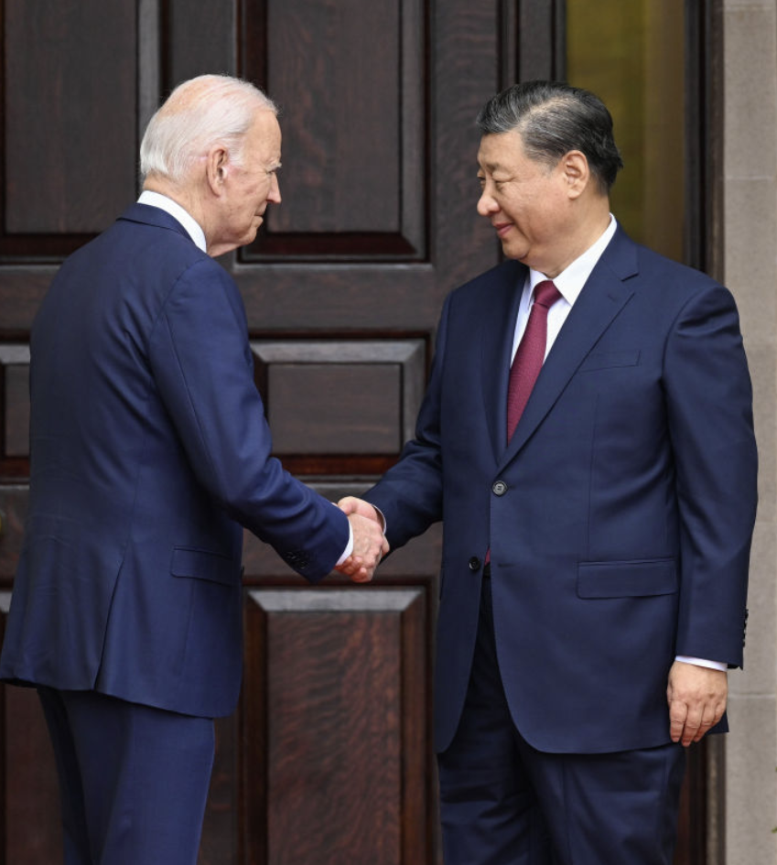
历史会重演
央视网消息（新闻联播）：当地时间12月1日晚，国家主席习近平应邀同美国总统特朗普在布宜诺斯艾利斯共进晚餐并举行会晤。两国元首在坦诚、友好的气氛中，就中美关系和共同关心的国际问题深入交换意见，达成重要共识。双方同意，在互惠互利基础上拓展合作，在相互尊重基础上管控分歧，共同推进以协调、合作、稳定为基调的中美关系 2018年12月2号
这是习近平主席时隔6年再次访美，是两国元首继去年巴厘岛会晤后举行的首次面对面会晤，举世瞩目。国际社会普遍认为，中美元首旧金山会晤具有战略意义和深远影响，应该成为稳定中美关系的新起点，期待双方在元首外交战略引领下，继续汇聚相向而行的力量，找到两个大国的正确相处之道，为动荡变革的世界注入确定性、提升稳定性。 2023年11月15号
图片来源于网络
图片来源于网络

Slide 6
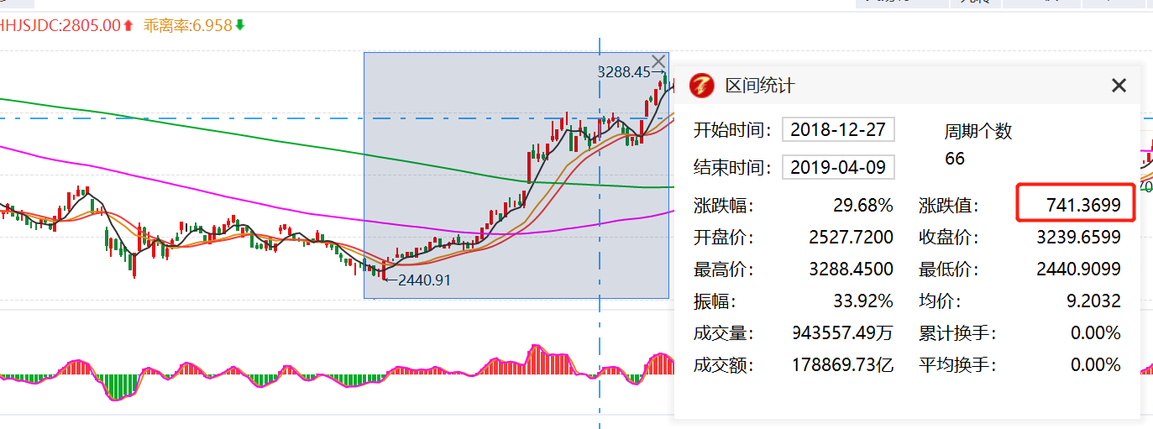
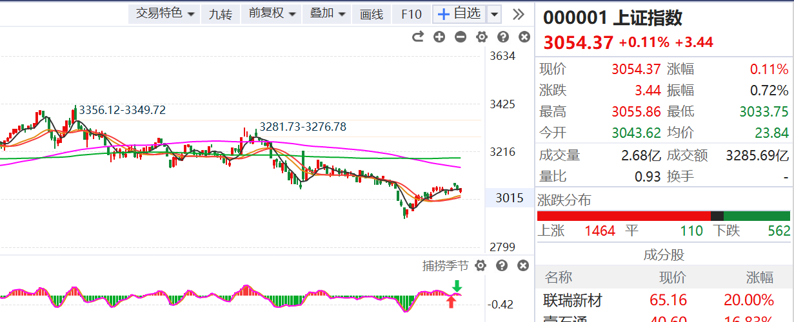
中线趋势已确立，信心更重要

Slide 7
影响市场三种因素
消费
01
02
茅台高开对于市场来说多数资金不认可， 主力资金明显撤离。过去的白马已经不是现在的白马！
金融冲
金融强国，靠金融，关键位置大金融是重点领域，尤其是以券商为主的活跃资金，是增量资金进场的重点
成长起
03
科技成长股引领市场赚钱效应，进入明显的主题牛市行情。
科技创新之路将长期引领A股市场
高速发展向高质量发展是现代化必经之路

Slide 8
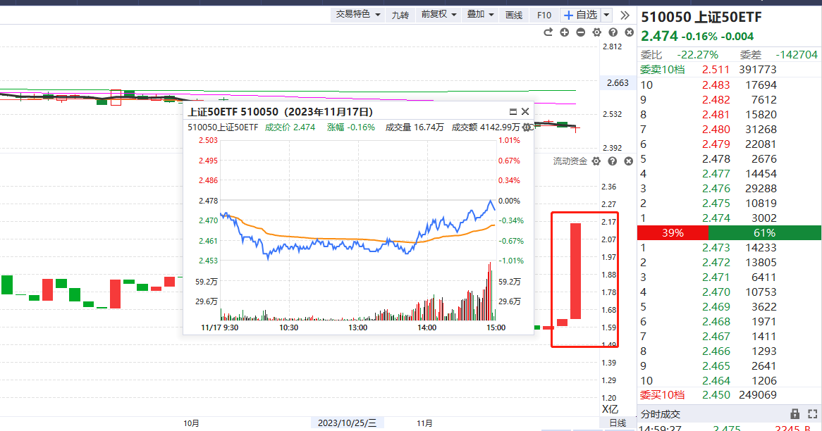
指数企稳，A50尾盘爆量

Slide 9
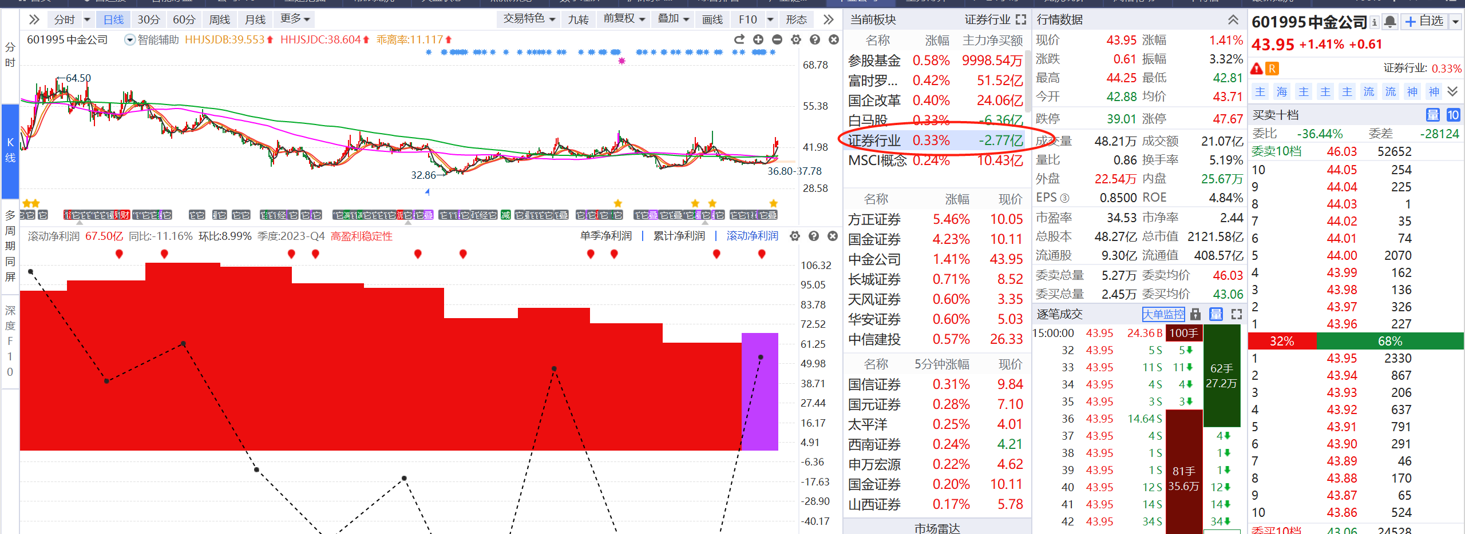
券商是市场反攻最强力量
做大做强金融市场
是金融强国之路第一步

Slide 10
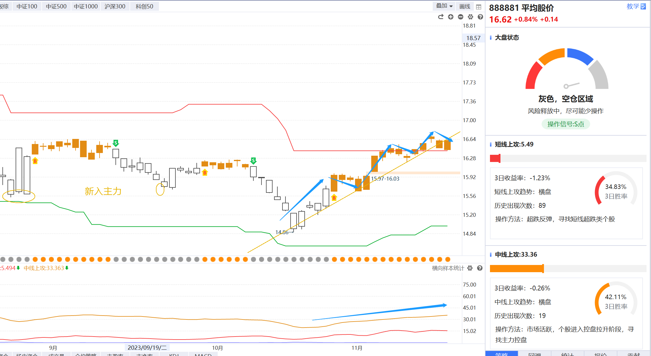
允许短期调整，抓住第二轮机会

Slide 11
建立交易体系

Slide 12
大盘决定仓位
01
资金决定人气和交易
一个信号三成仓位
趋势BS决定大方向
一个信号三成仓位
02
03
节奏【捕捞季节把控操作】
一个信号三成仓位

Slide 13
PART 02
风口比技术更重要

Slide 14
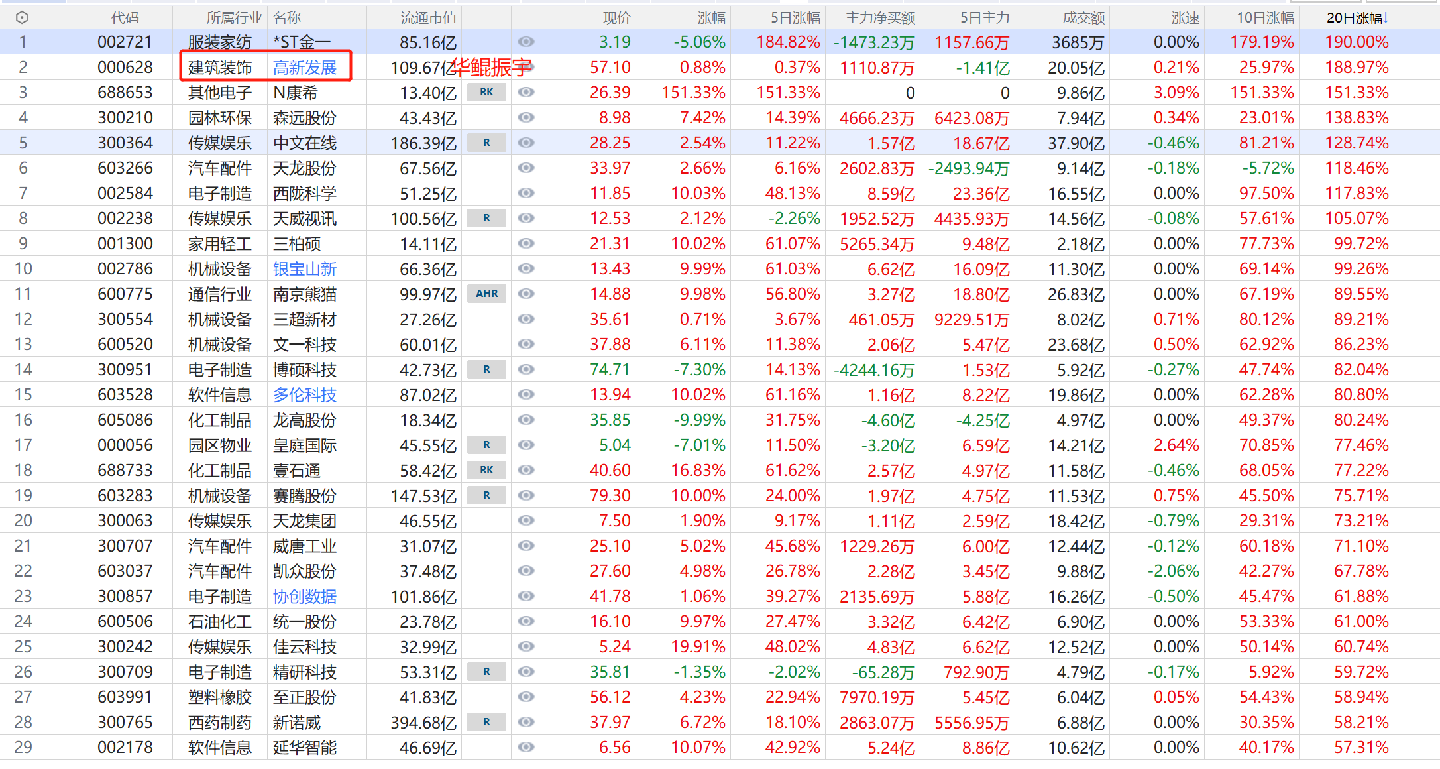
看20日涨幅主题强于所有
科技创新公司
逐步抬高，底部启动
风口不动，一切归于零

Slide 15
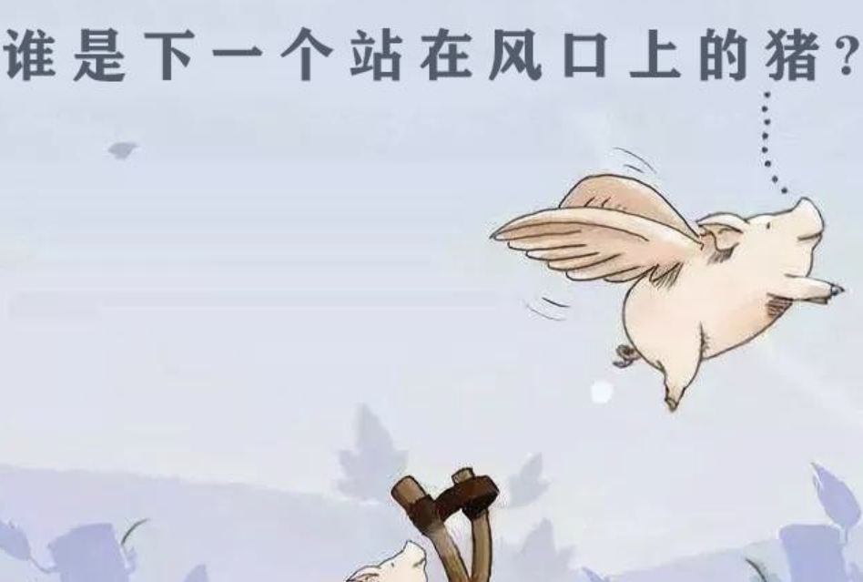
在风口插上翅膀都能飞
图片来源于网络

Slide 16
抓主线，赚打钱

Slide 17
靠近暴风眼，才能感受风在动

Slide 18
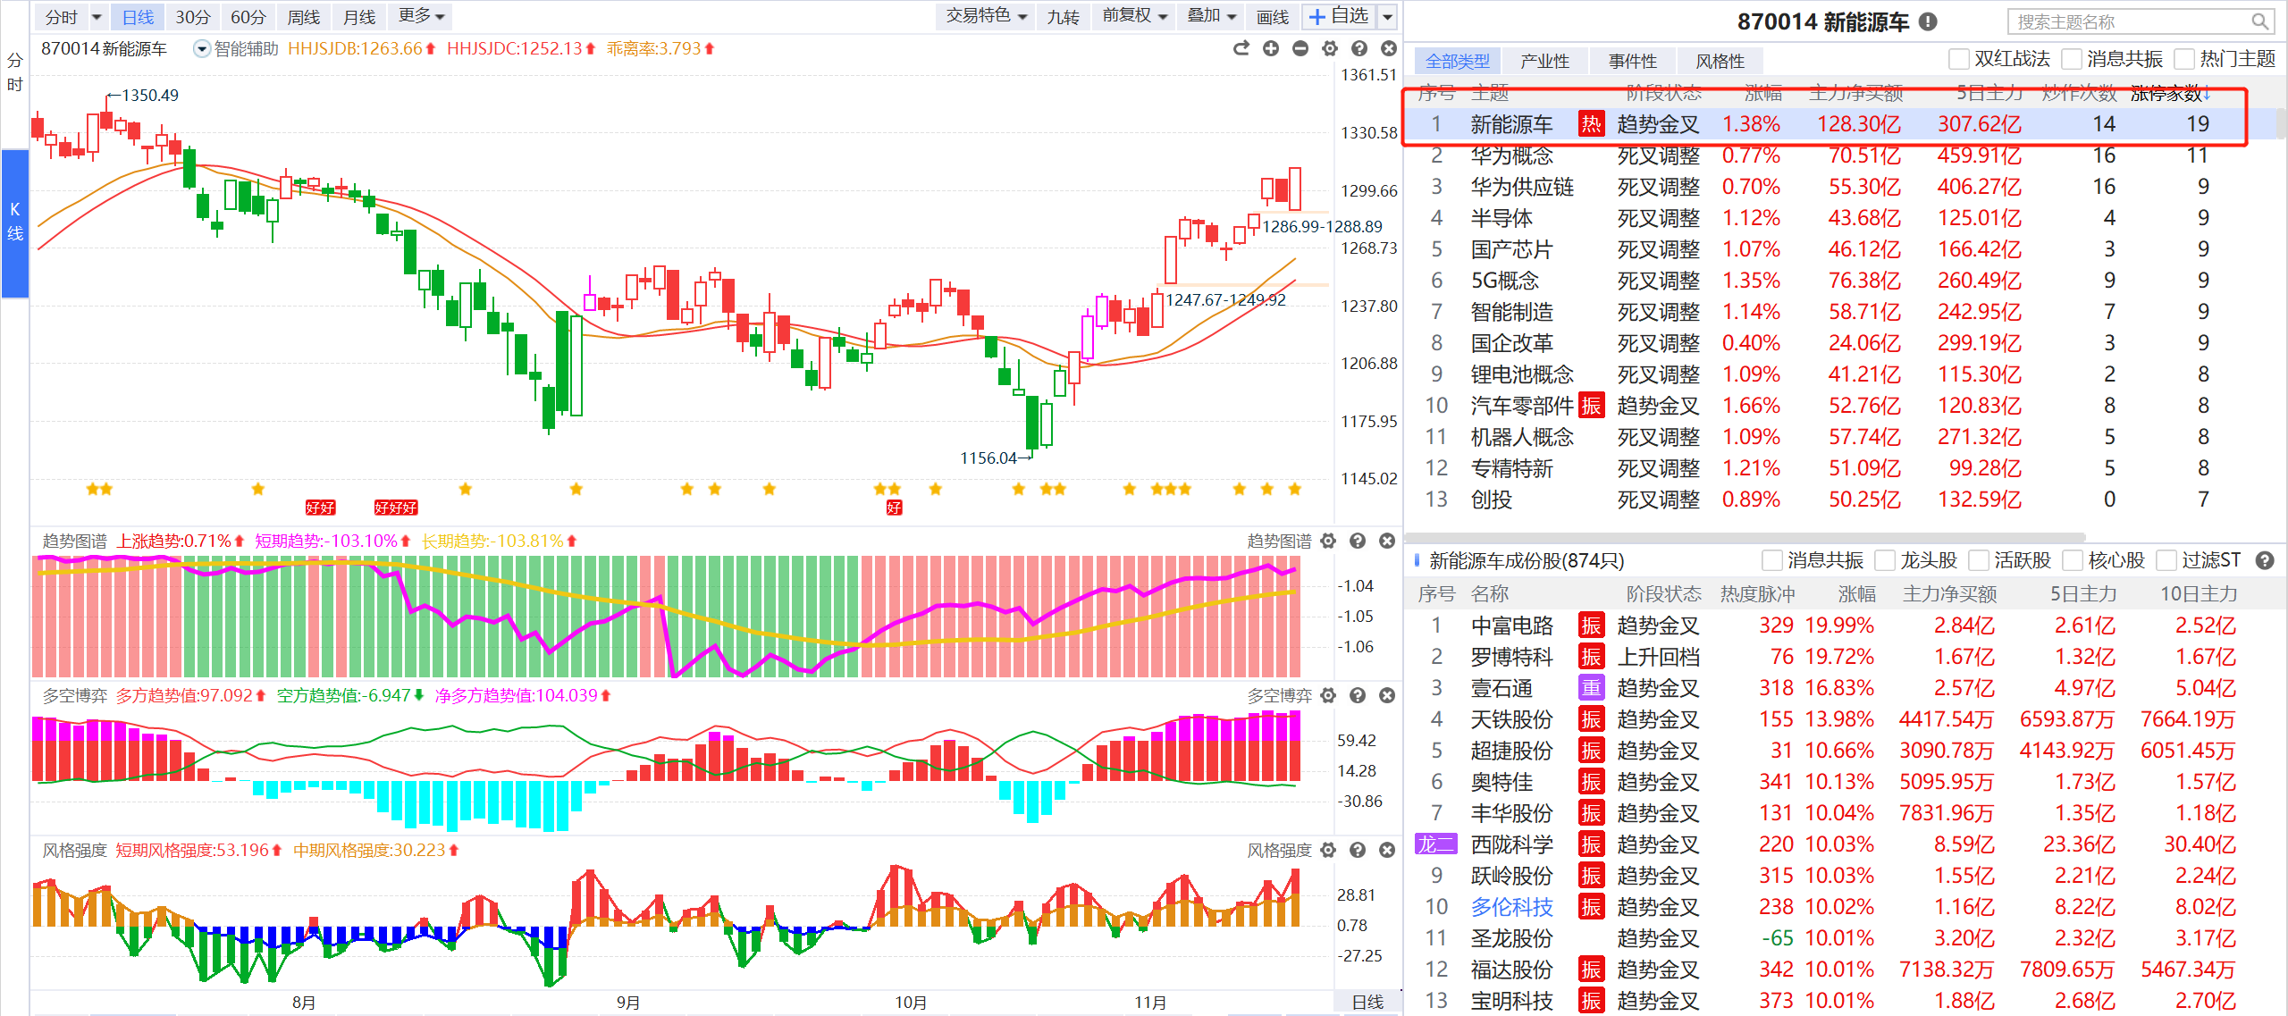
最强风口1，新能源车

Slide 19
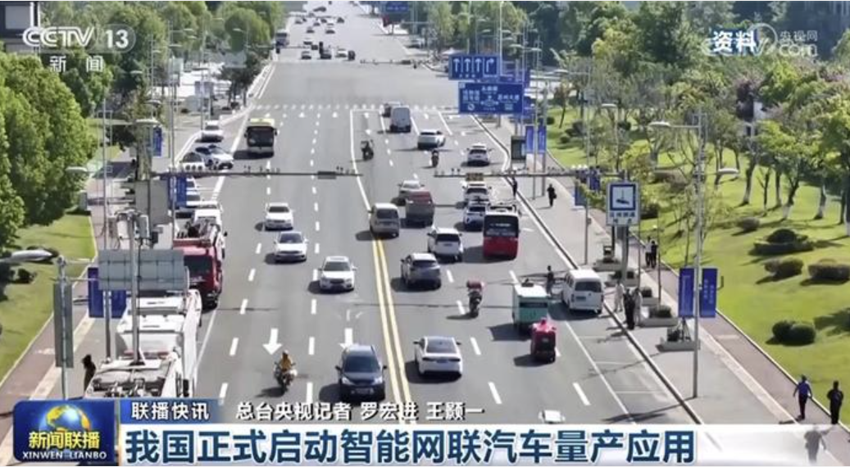
我国正式启动智能网联汽车量产应用
今天，工业和信息化部等四部门发布有关通知，我国正式启动智能网联汽车量产应用。具备量产条件，搭载自动驾驶功能的智能网联汽车，在取得准入许可后，可在限定区域内开展上路通行试点记者注意到，符合条件的智能网联汽车所搭载的自动驾驶功能包括3级驾驶自动化，也就是有条件自动驾驶功能，和4级驾驶自动化，也就是高度自动驾驶功能
重要环节：整车制造、交通运输、信息交通通信、电子交通互联等多个领域的创新。
应用场景：涵盖无人车驾驶、无人车配送、无人车零售、自动驾驶出租车（环卫车、微循环接驳车、公交车、物流车等）、智慧交管解决方案、云平台智能交通数据、自动泊车等。
图片来源于网络

Slide 20
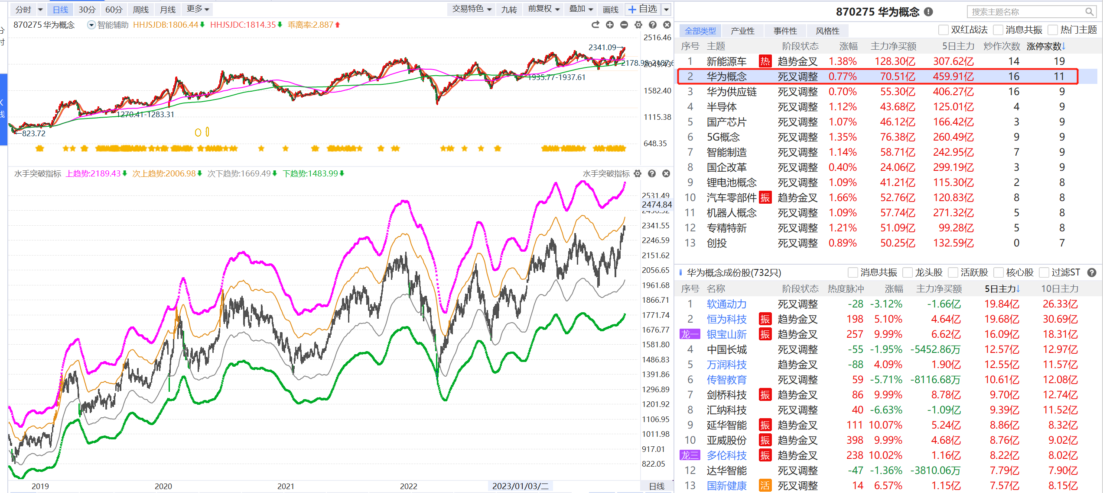
最强风口2，华为概念

Slide 21
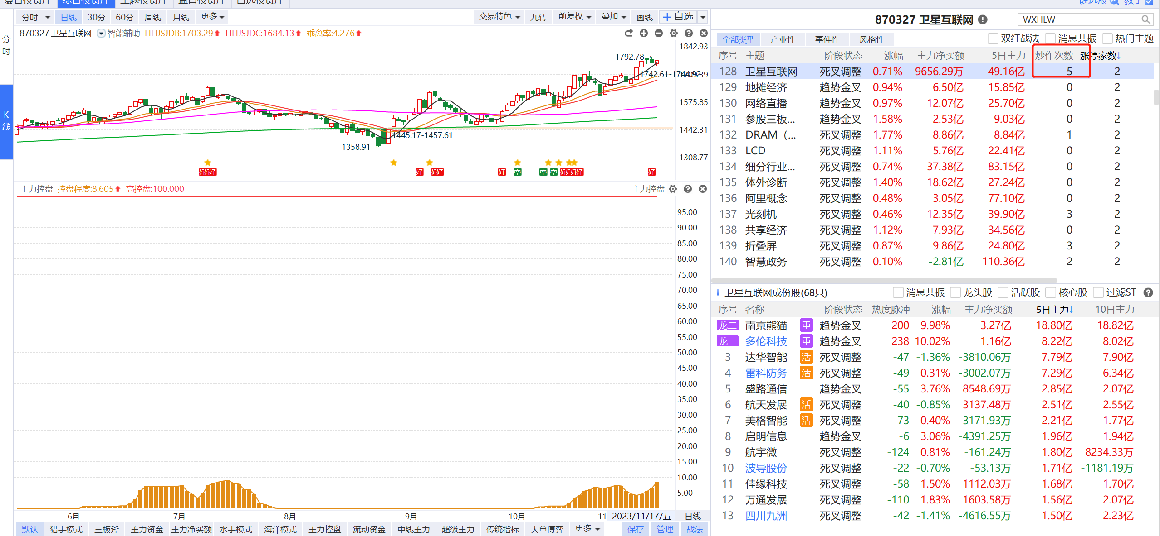
最强风口3，卫星互联网

Slide 22
卫星互联网的黄金阶段到来
民生证券发布研究报告称，再一次重申卫星互联网有望开启并引领下一轮通信板块基础设施建设，当前我国卫星互联网的发展虽尚处早期起步阶段但发展进程提速显著。短期来看前端卫星生产制造环节将有望依托卫星发射进程提速率先受益，中长期维度随着技术设施建设的逐步完善，下游卫星互联网应用侧相关环节将迎来黄金发展阶段。
目前我国以央企领头，逐步推进国内卫星互联网建设。中国星网成立，由中央直接管理，是目前国内唯一一家从事卫星互联网设计建设运营的国有骨干型企业，有望在国家层面统筹规划我国卫星互联网组网进程，抢夺轨道和频率资源，从而加速国内商业航天的发展
图片来源于网络

Slide 23
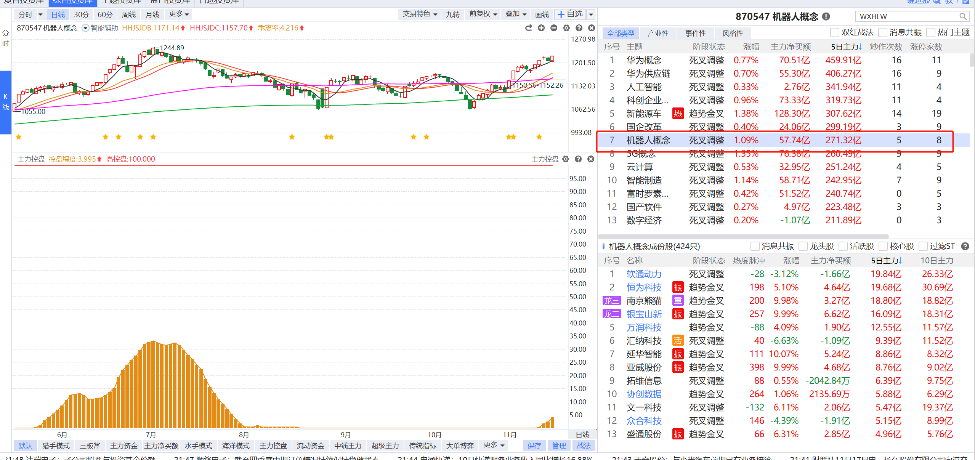
最强风口4，机器人

Slide 24
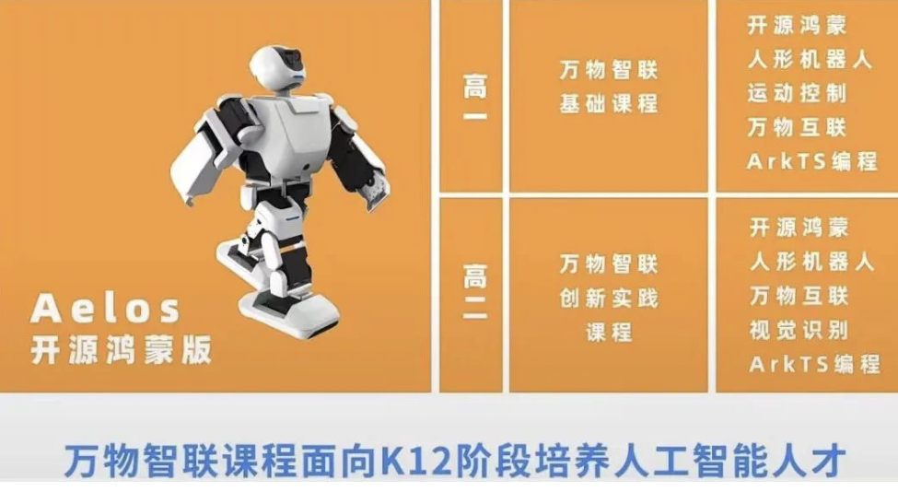
人形机器人吹响冲锋号
人形机器人赛道再现重磅新品。
11月17日，深圳开鸿数字产业发展有限公司（下称“深开鸿”）与乐聚机器人（下称“乐聚”）宣布，首款基于开源鸿蒙系统的专业级人形机器人正式发布。根据演示视频，该机器人搭载了七种传感器，可以实现与手机、平板、电脑等设备的实时互联。
搭载鸿蒙系统，是此次新品的最大看点。深开鸿是基于开源鸿蒙生态提供基础软件平台的软件科技公司，专注于KaihongOS根技术研发和端边云一体化超级设备管理平台的持续创新。深开鸿与乐聚的合作始于2023年4月，双方还签署了战略合作协议，以发挥各自优势，攻坚开源鸿蒙关键技术在机器人行业的技术创新和应用。
图片来源于网络

Slide 25
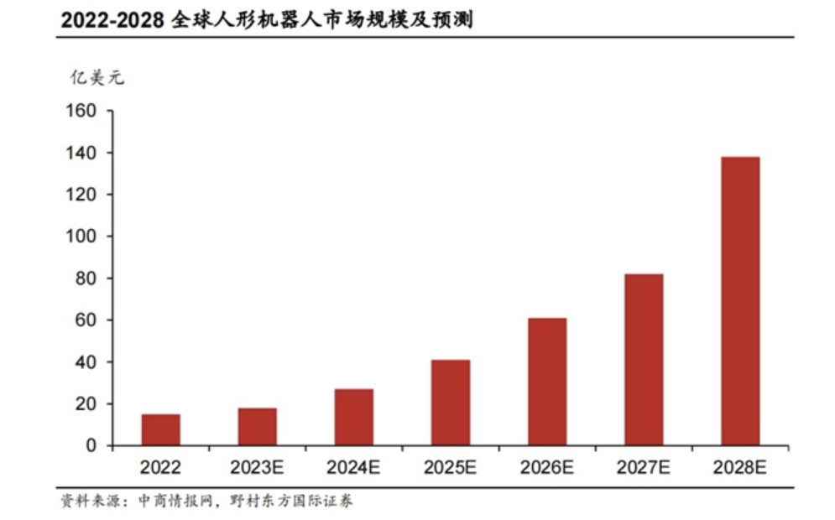
人形机器人超级蓝海
11月2日,工信部正式印发《人形机器人创新发展指导意见》(以下简称《意见》)。这份文件,是迄今为止,人形机器人领域最重磅的政策,没有之一,无论中国还是全球。“这是全球第一次,政府真正出台有整体规划、明确目标和切实办法,而且落地到了具体细节,聚焦推动人形机器人产业发展的顶层设计文件。”达闼机器人创始人、董事长兼CEO黄晓庆说。在这一政策的牵引下,人形机器人即将进入发展快车道,并最终成长为继计算机、智能手机和新能源汽车之后,又一片颠覆性的“超级蓝海”

Slide 26
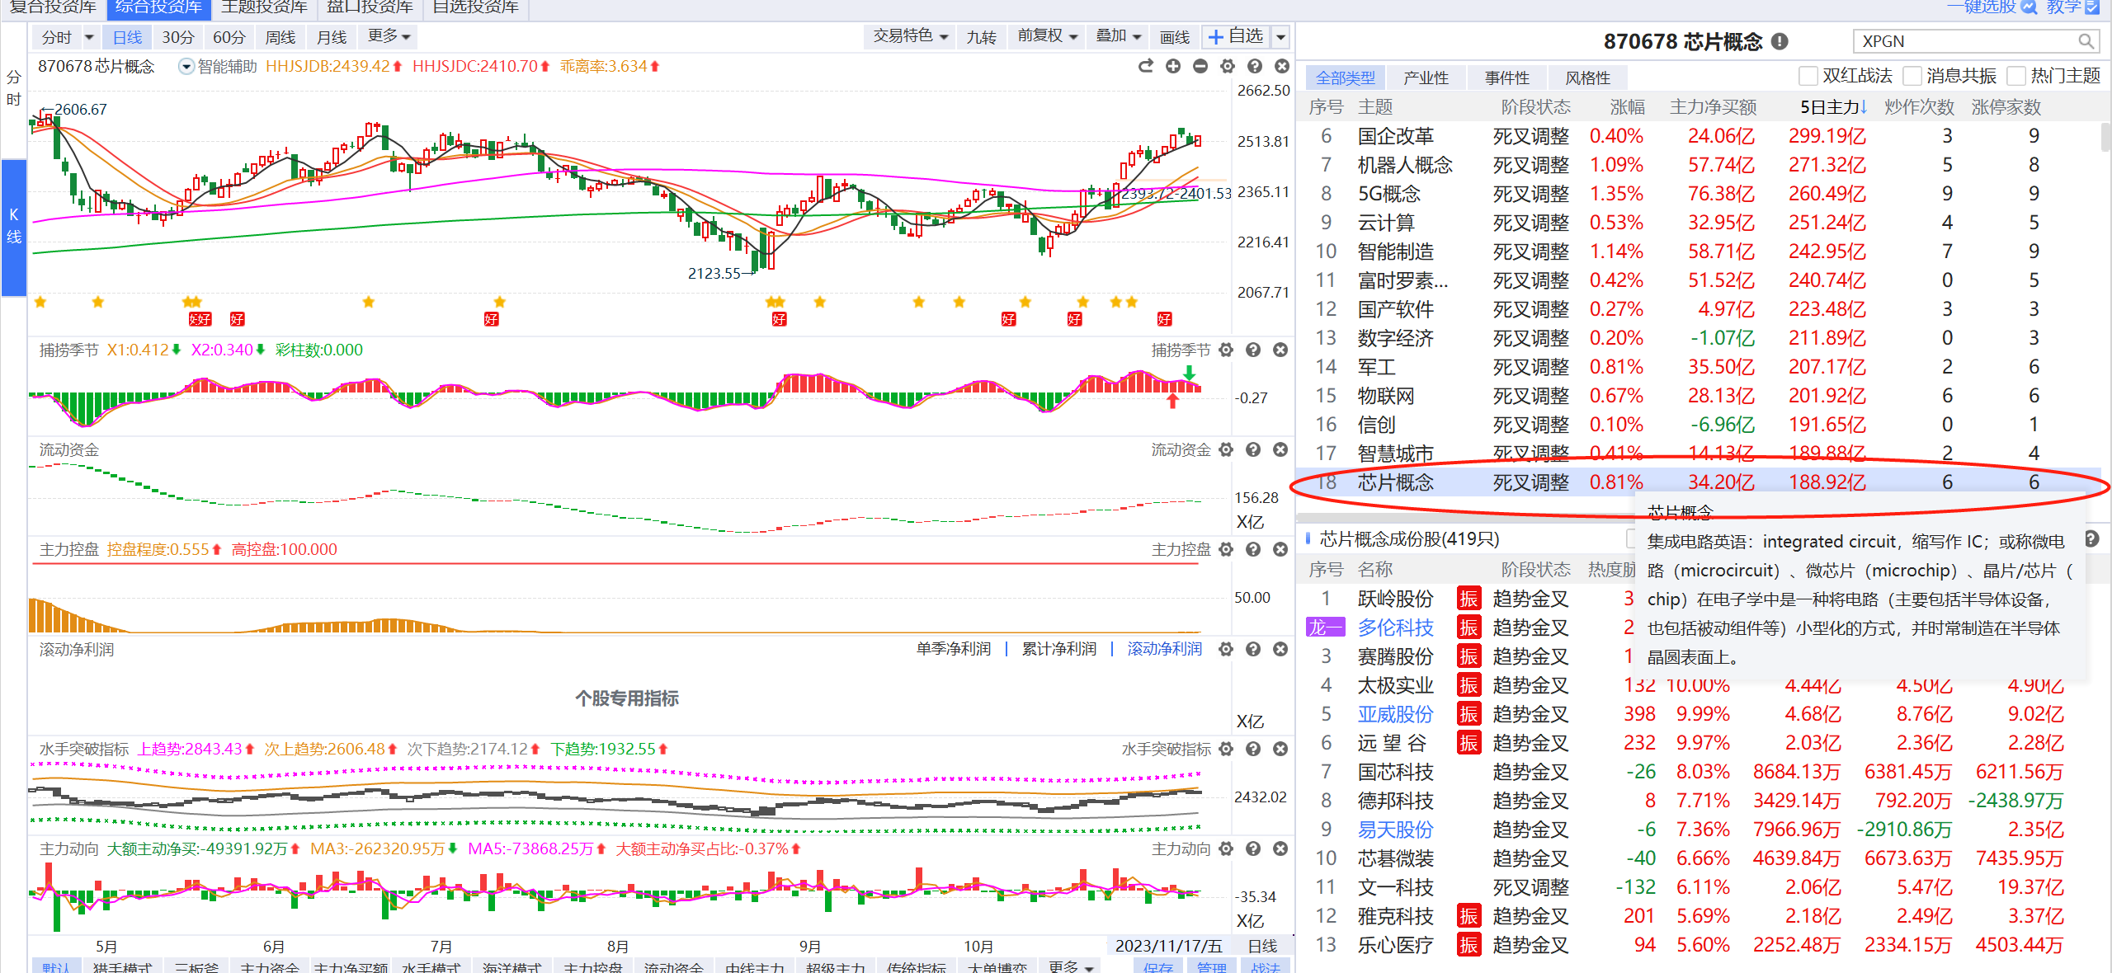
最强风口5，芯片概念

Slide 27
芯片概念政策导向
算力是人工智能行业的三要素之一。此前，业界首选的是英伟达GPU芯片，但是英伟达的产品不仅供不应求，而且还存在诸多不确定因素，此次四川长虹大幅增加对华鲲振宇的交易额度也隐约传递出信号。有业内人士表示，在当前国内外市场环境下，本土算力的重要性开始凸显。
Gartner研究副总裁季新苏表示，中国企业正在大举投资AI技术领域，AI加速器芯片是其中的关键组成部分。众所周知的原因迫使中国企业需要寻找替代的AI芯片资源。成熟的IT巨头与获得风投的初创公司都已开始开发AI芯片，以迎接AI带来的“芯”变化、新挑战。
11月8日，在深圳举行的2024年存储产业趋势研讨会上，集邦咨询资深研究副总经理郭祚荣表示：“下游整体需求正在缓步复苏，其中AI（人工智能）服务器等领域的需求增长领先，各个下游领域整体需求将缓步回升到正增长轨道。未来5年到10年，人工智能会渐渐渗透到我们每个人的生活之中，带来巨大的存储芯片需求。”
图片来源于网络

Slide 28
PART 03
资金比消息更重要

Slide 29
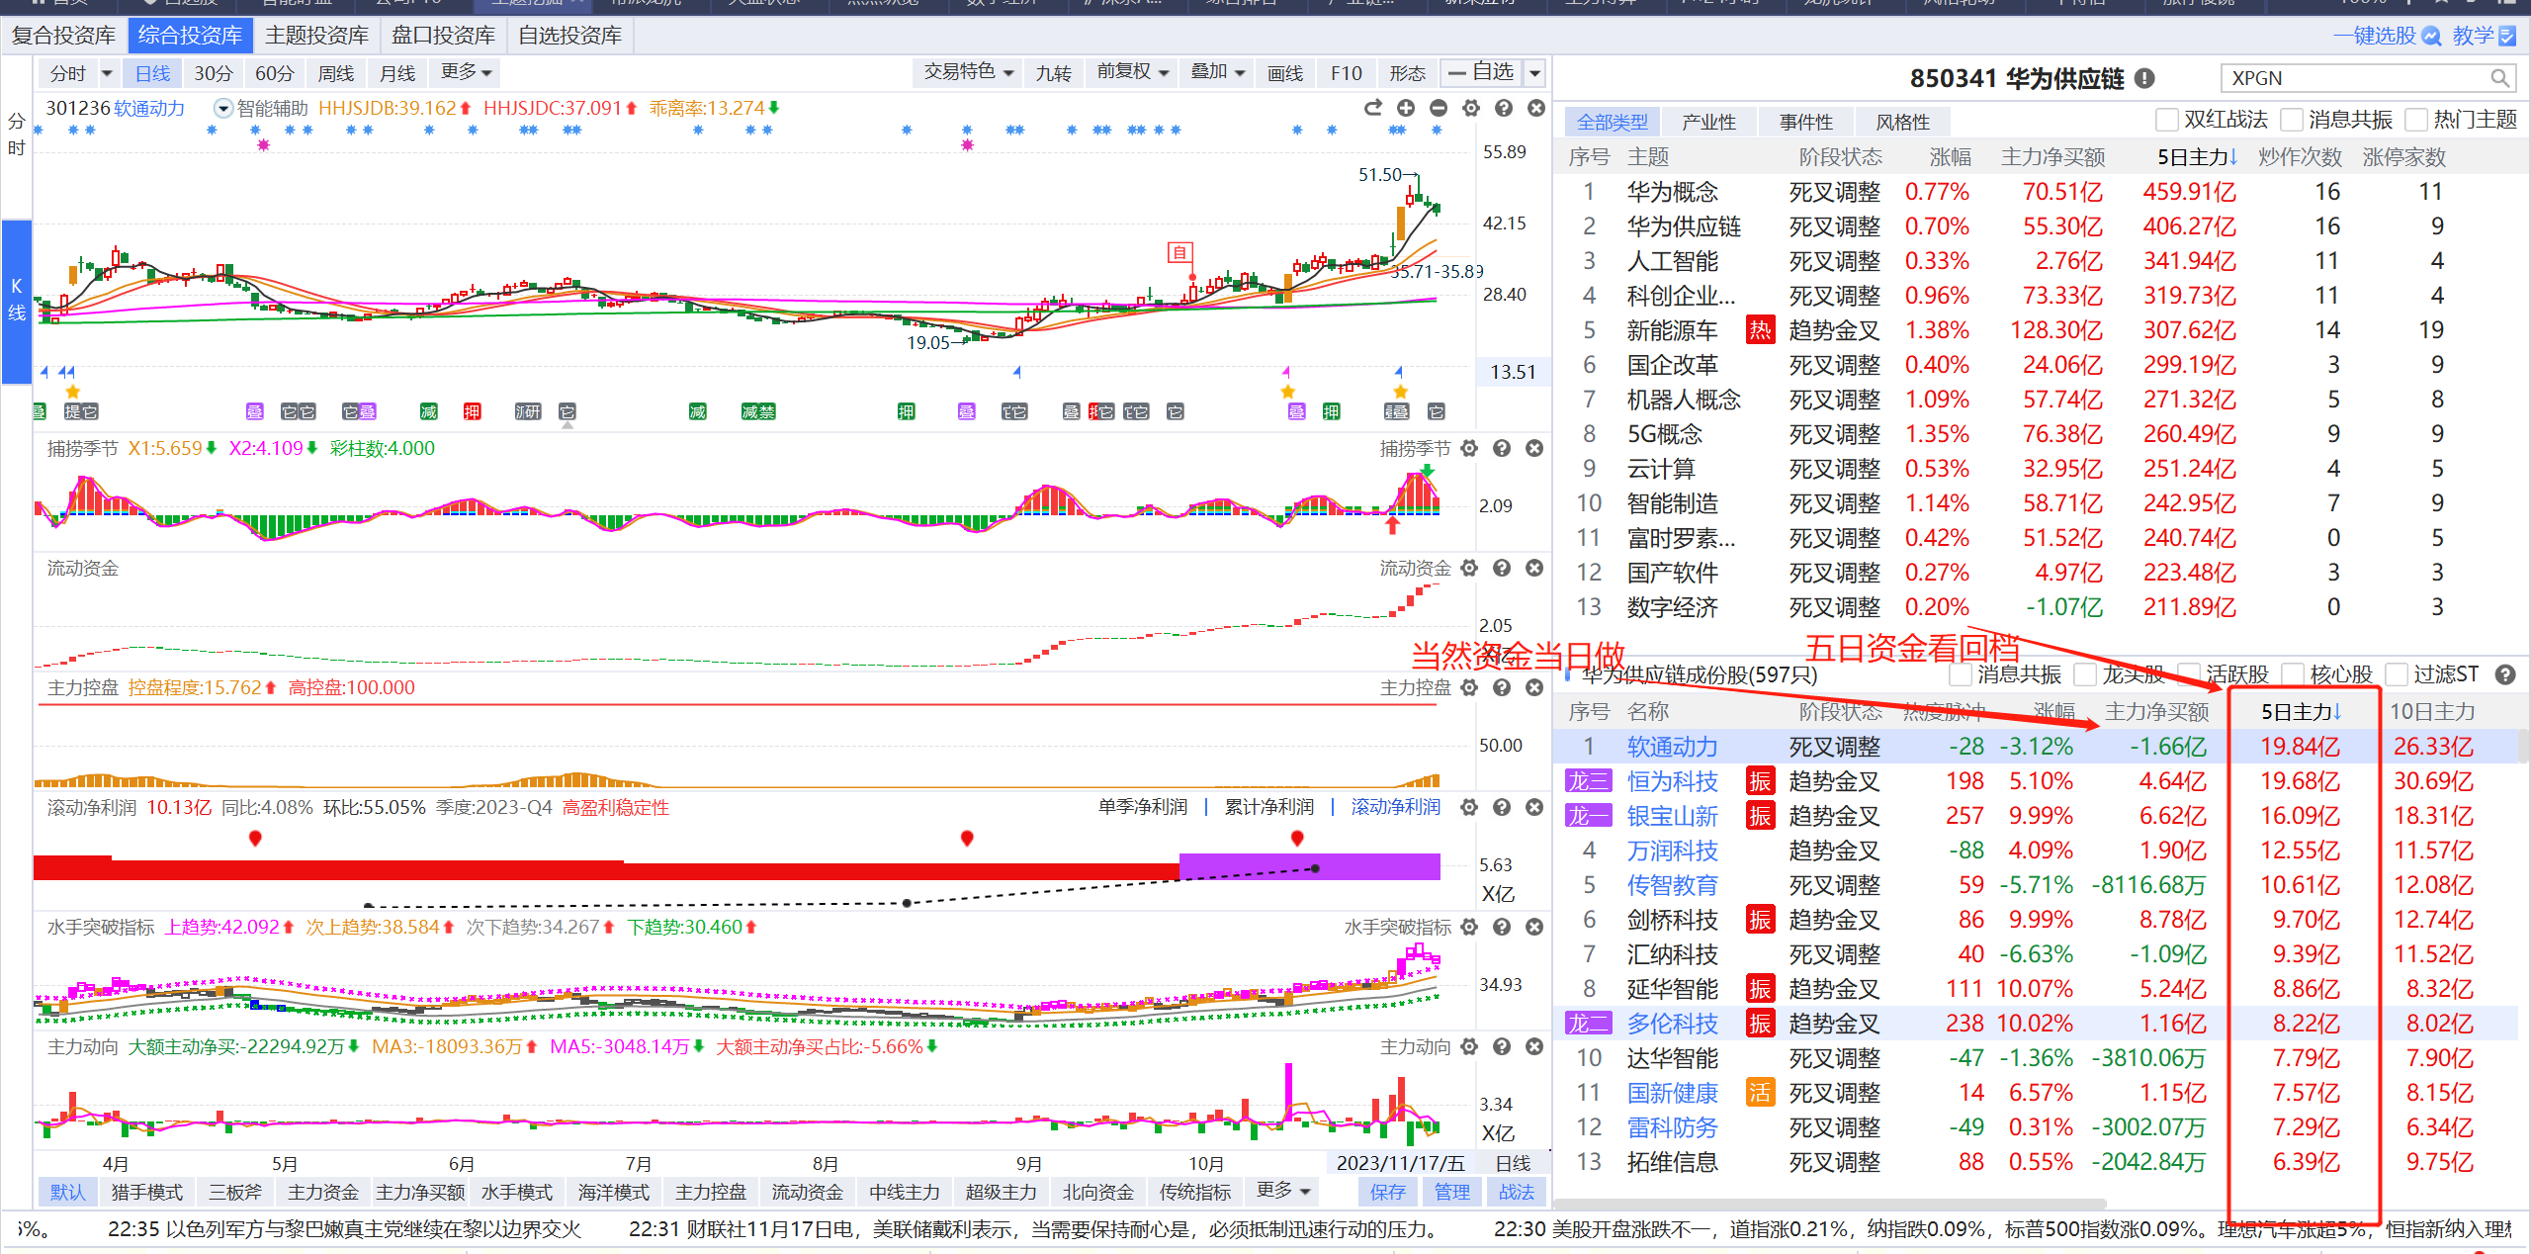
主题擒牛，一招制胜
1，做回档按照五日资金排序
2，优先看出控盘，有席位的个股
3，排除大幅上涨的品种，剩下精选1-2只
做备用选股

Slide 30
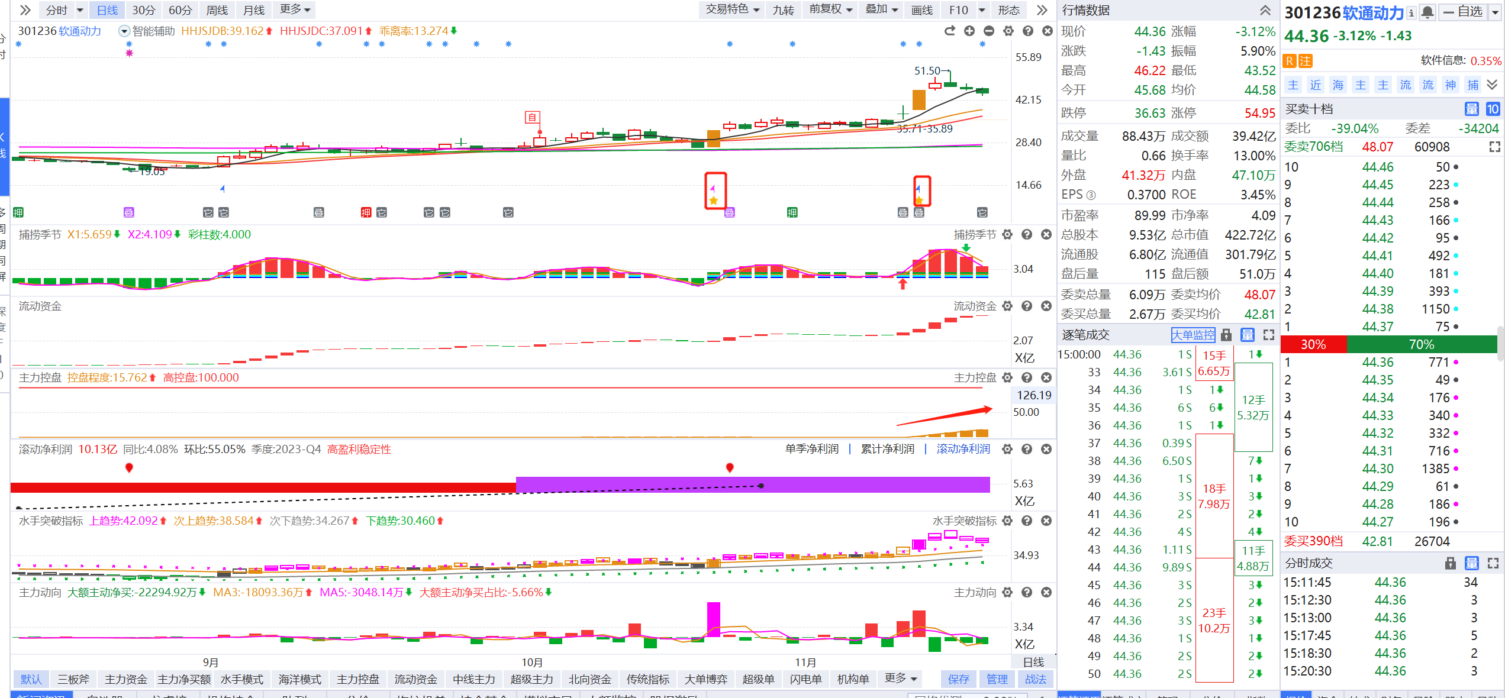
资金为主，控盘为主，席位加分项
个别情况不代表普遍实际收益率，过往收益亦不代表未来收益承诺，市场有风险，投资需谨慎。

Slide 31
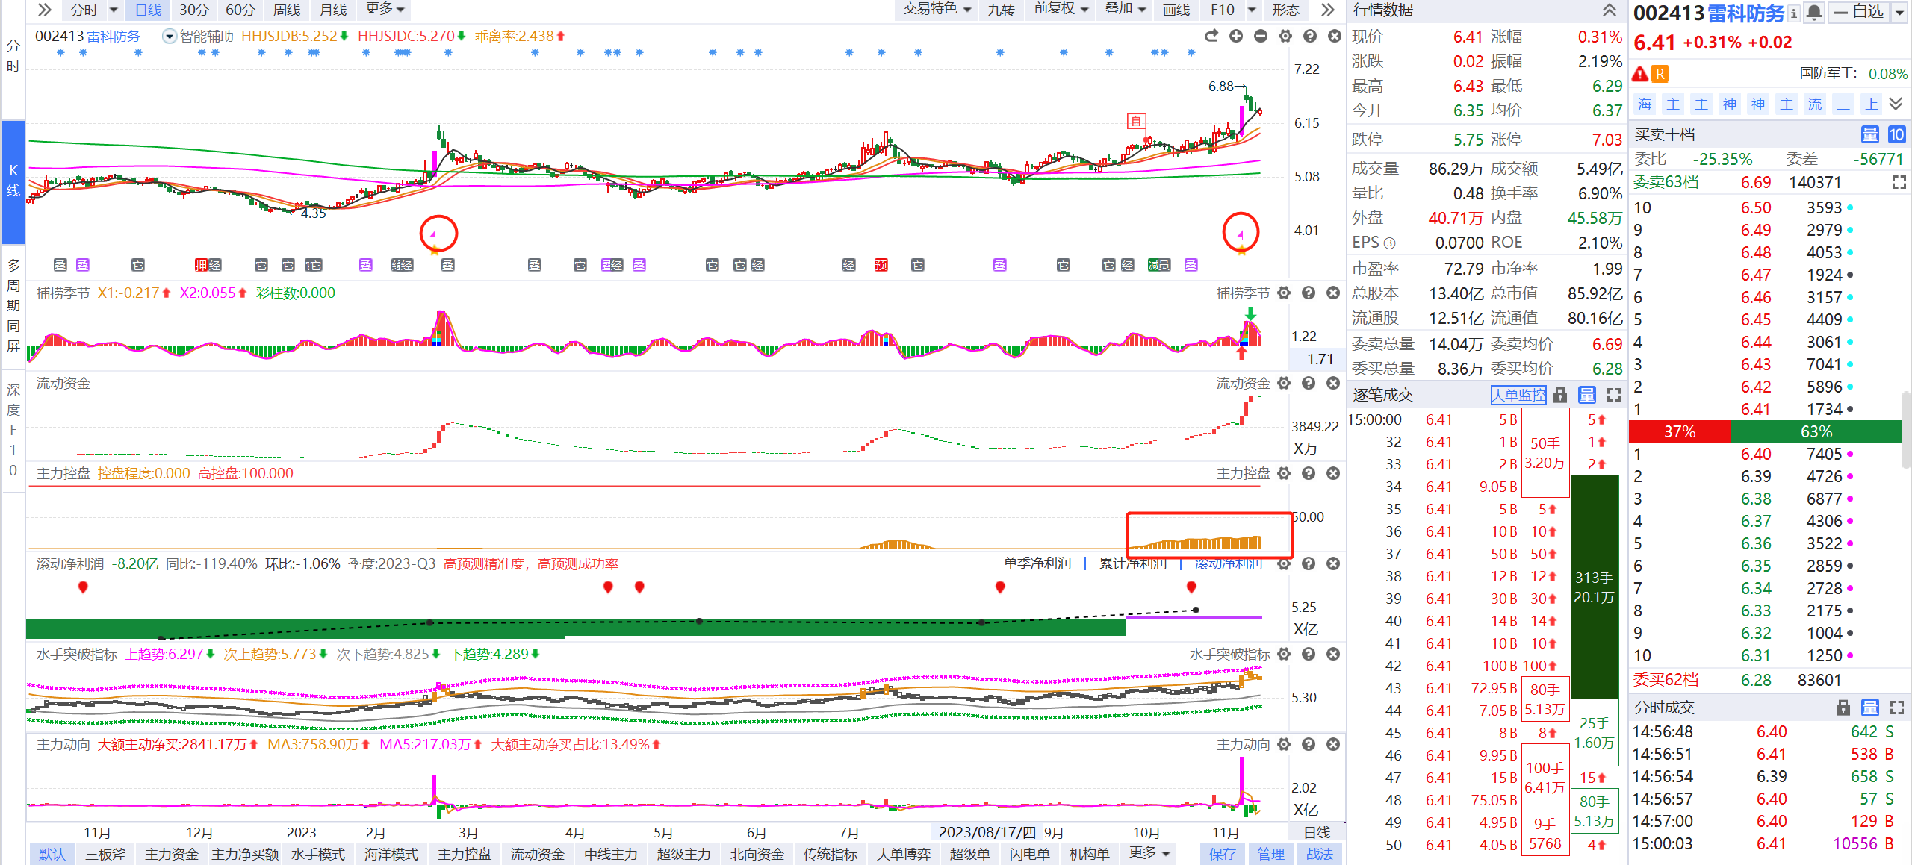
资金为主，控盘为主，席位加分项
个别情况不代表普遍实际收益率，过往收益亦不代表未来收益承诺，市场有风险，投资需谨慎。

Slide 32
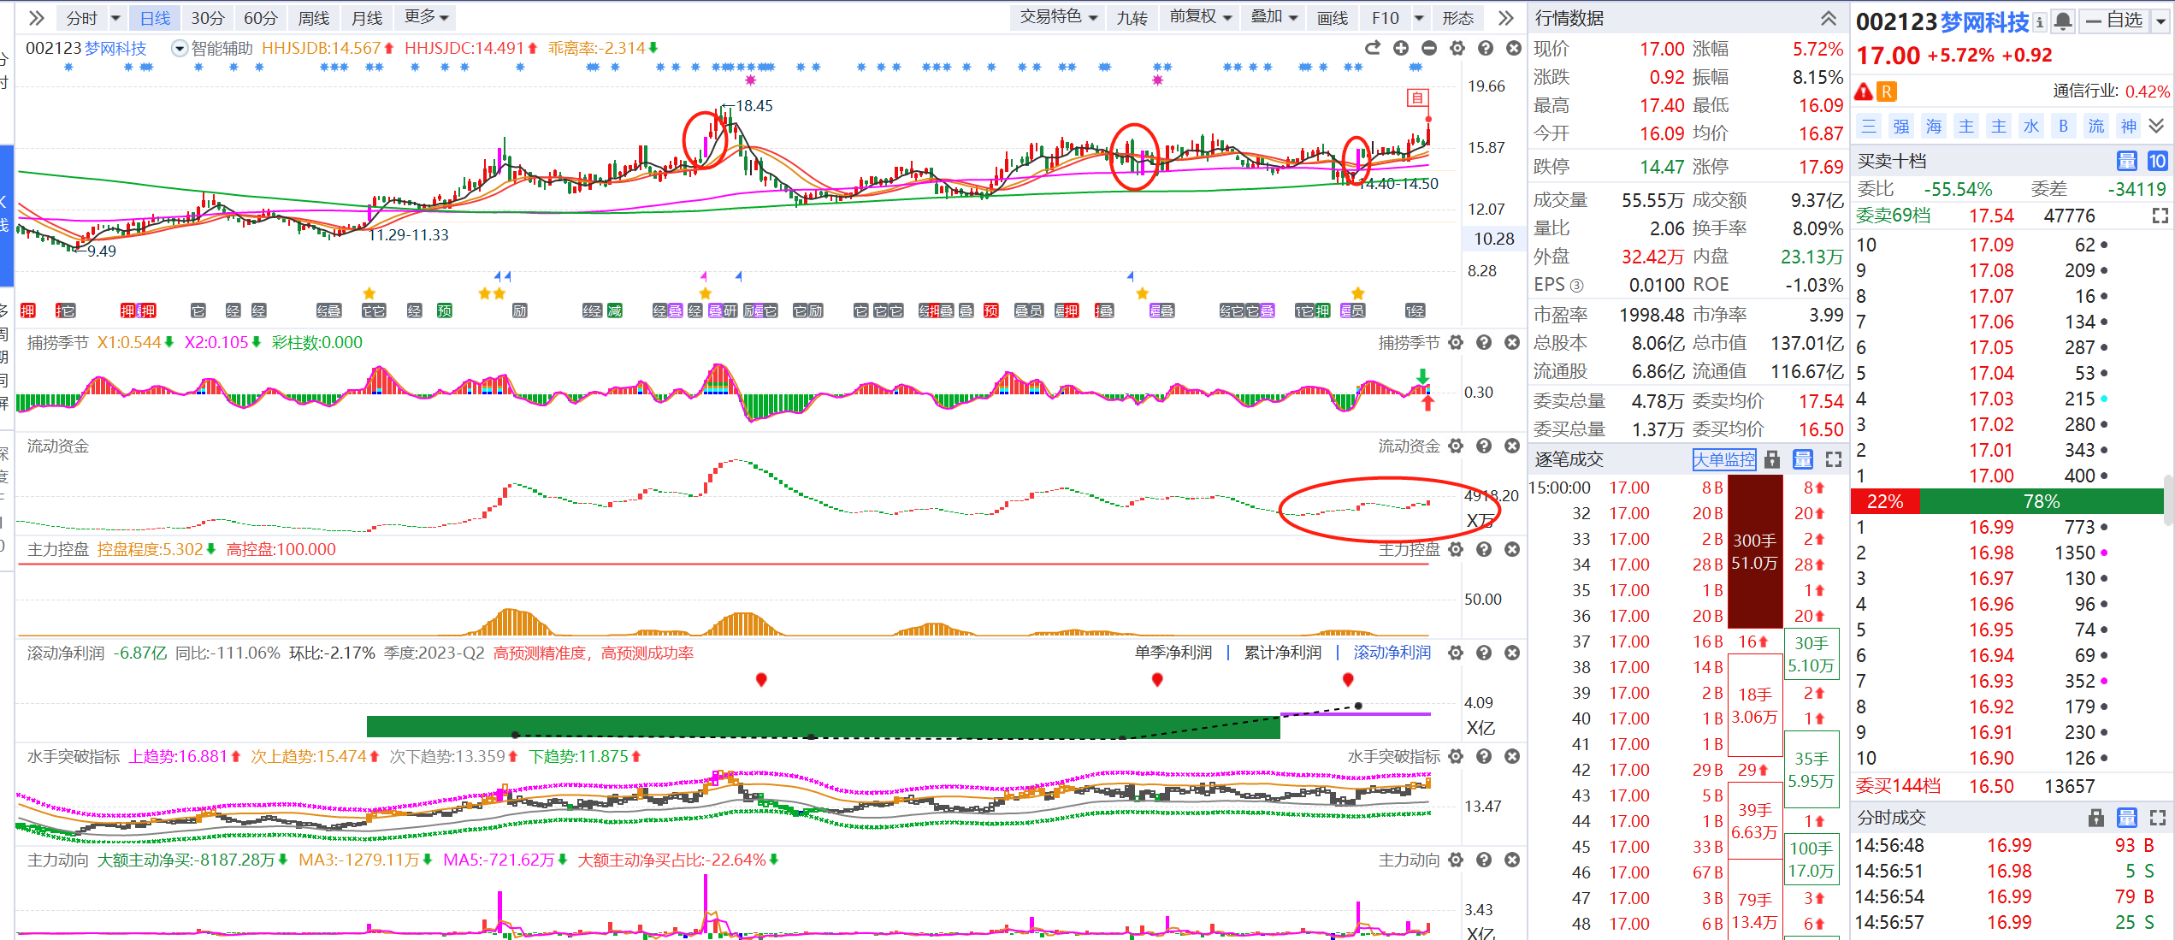
资金为主，控盘为主，席位加分项
个别情况不代表普遍实际收益率，过往收益亦不代表未来收益承诺，市场有风险，投资需谨慎。

Slide 33
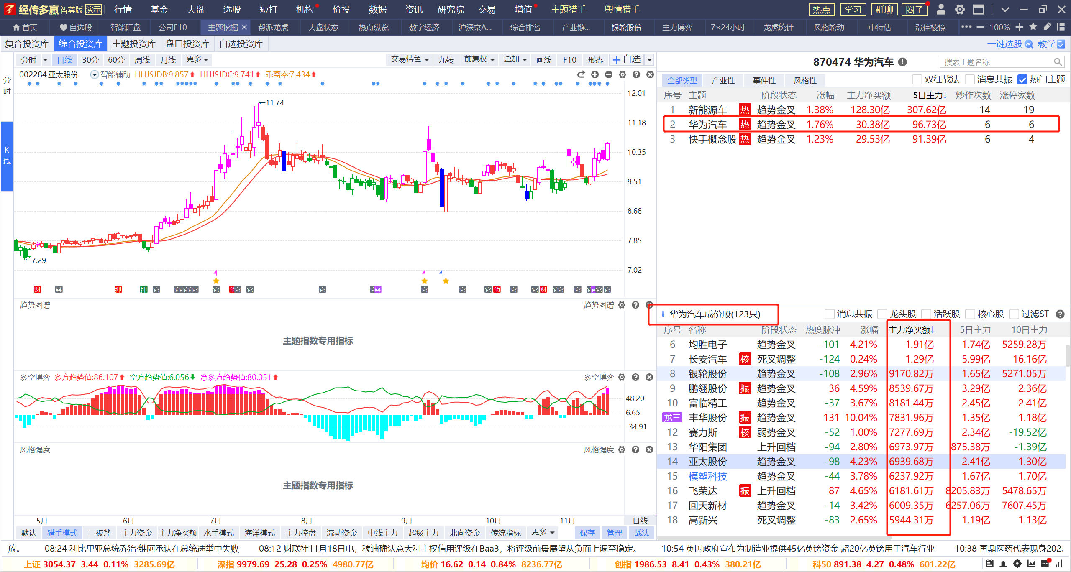
主题擒牛，一招制胜
1，做回档按照五日资金排序
2，优先看出控盘，有席位的个股
3，排除大幅上涨的品种，剩下精选1-2只
做备用选股
个别情况不代表普遍实际收益率，过往收益亦不代表未来收益承诺，市场有风险，投资需谨慎。

Slide 34
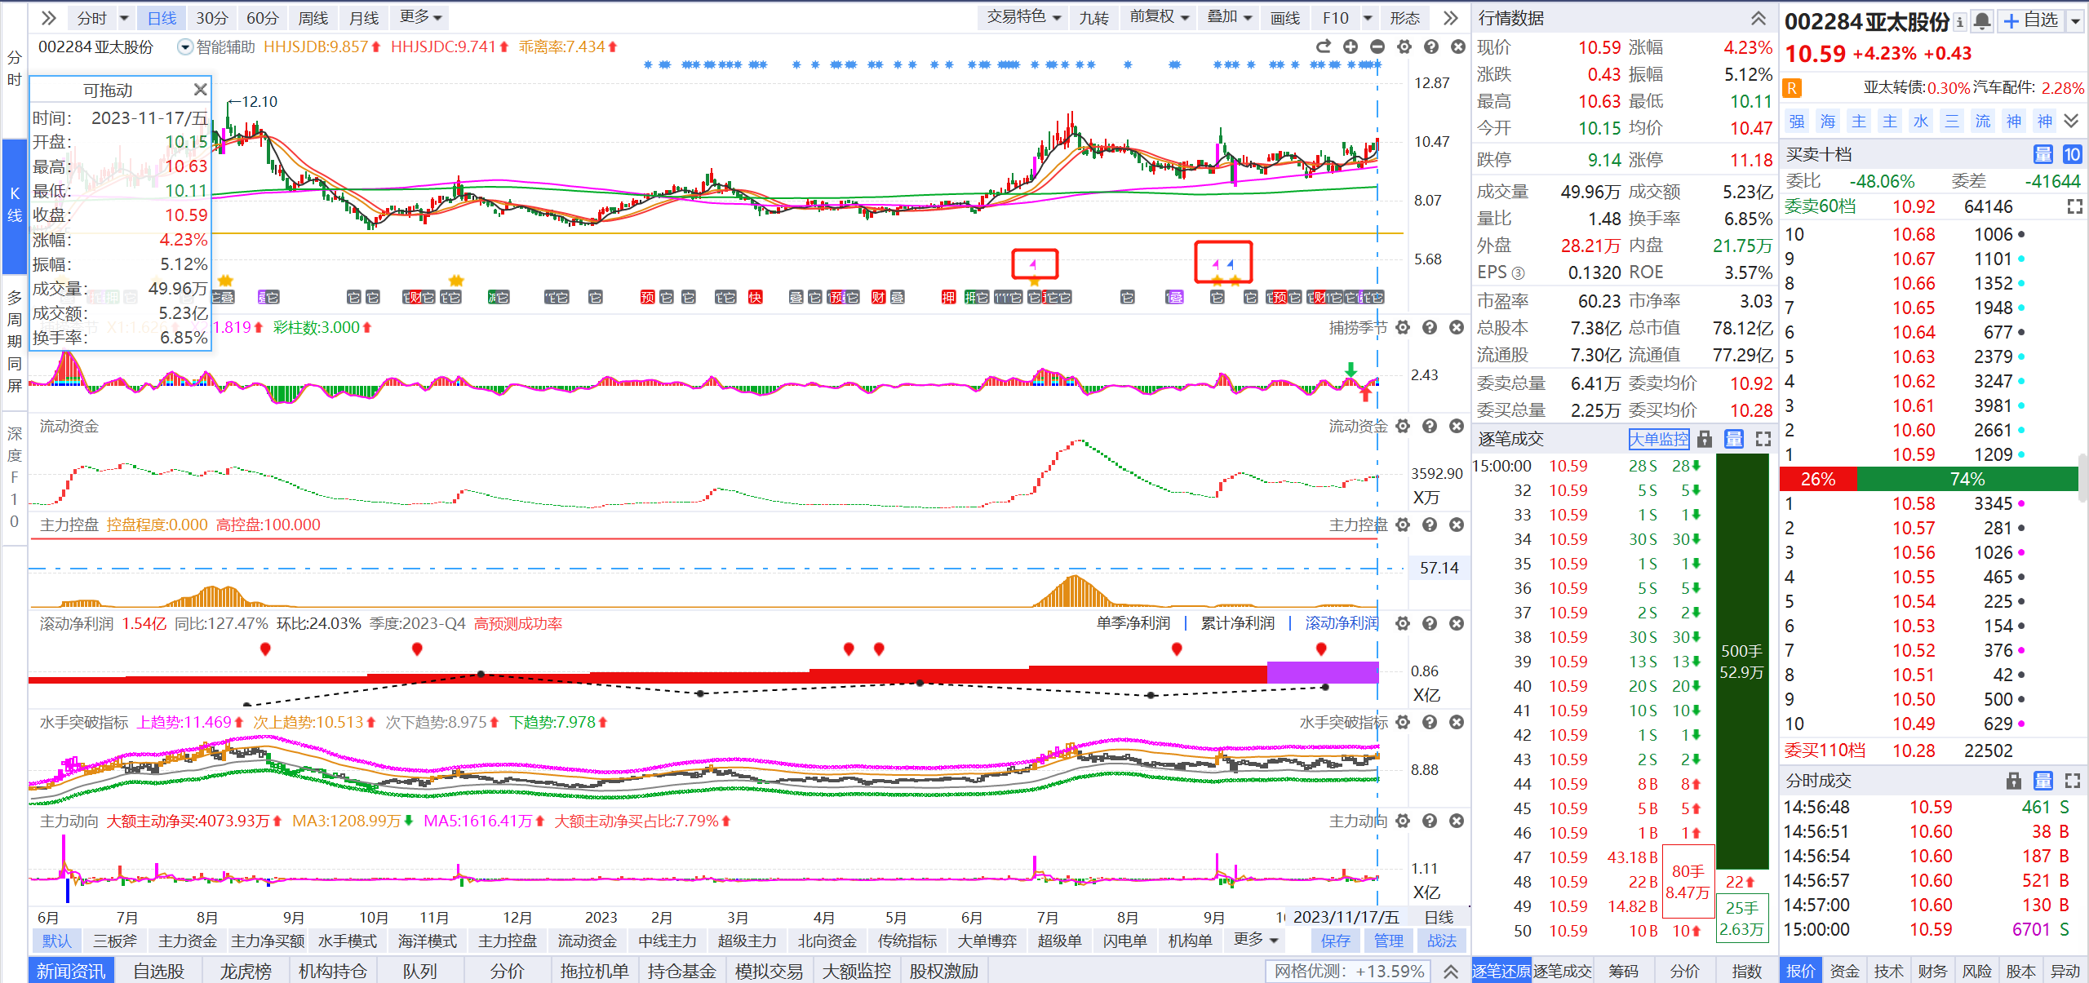
资金为主，控盘为主，席位加分项
个别情况不代表普遍实际收益率，过往收益亦不代表未来收益承诺，市场有风险，投资需谨慎。

Slide 35
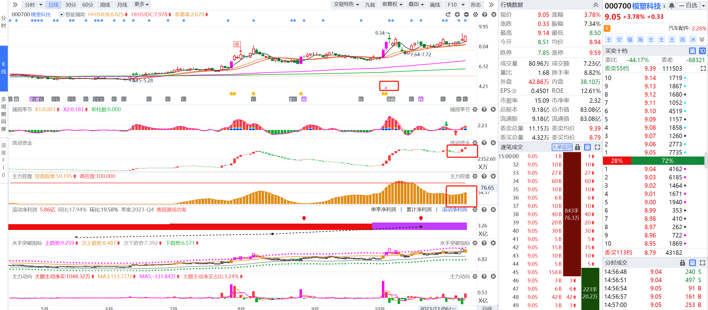
资金为主，控盘为主，席位加分项
个别情况不代表普遍实际收益率，过往收益亦不代表未来收益承诺，市场有风险，投资需谨慎。

Slide 36
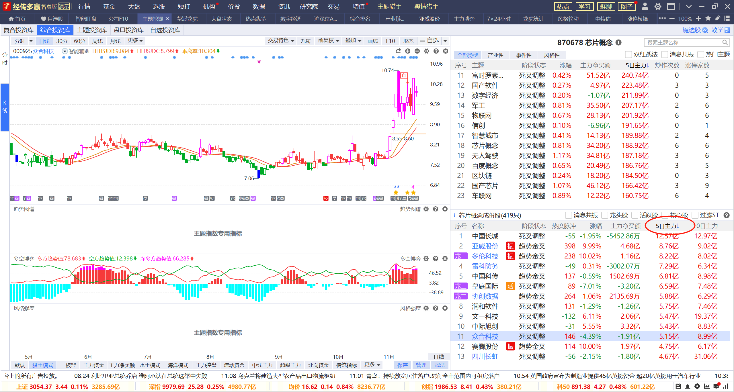
主题擒牛，一招制胜
1，做回档按照五日资金排序
2，优先看出控盘，有席位的个股
3，排除大幅上涨的品种，剩下精选1-2只
做备用选股

Slide 37
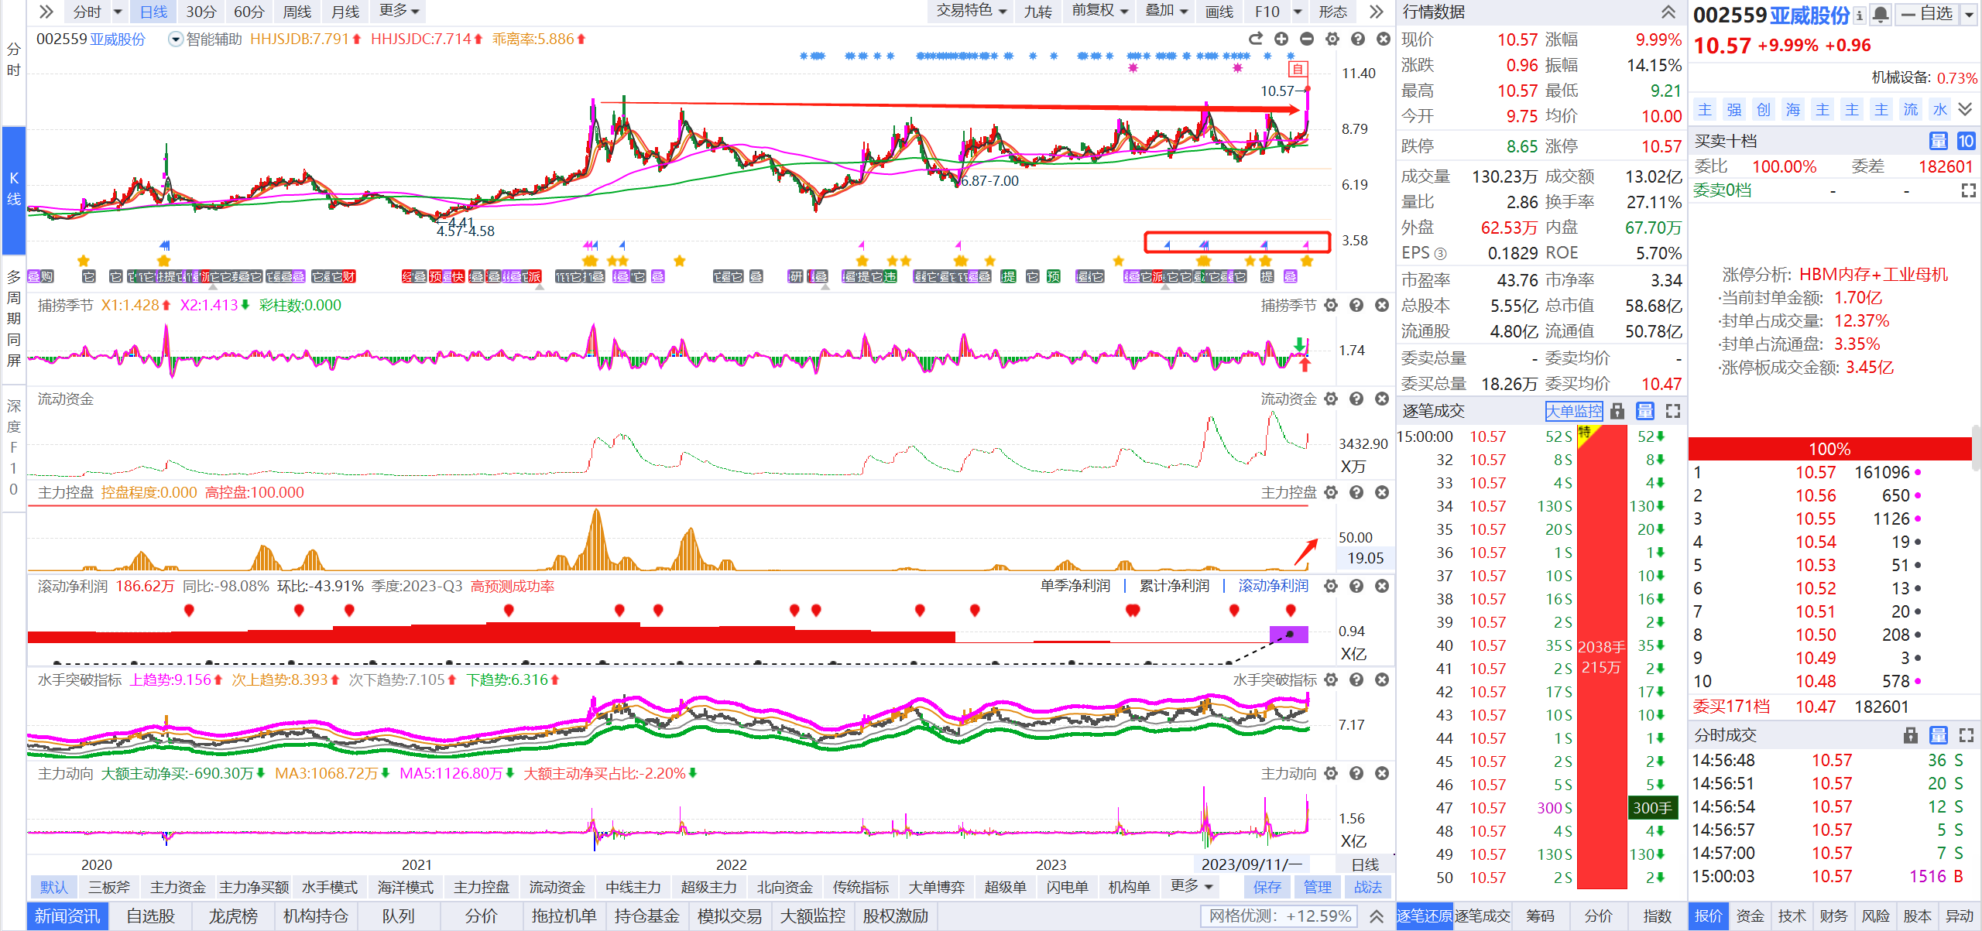
资金为主，控盘为主，席位加分项
个别情况不代表普遍实际收益率，过往收益亦不代表未来收益承诺，市场有风险，投资需谨慎。

Slide 38
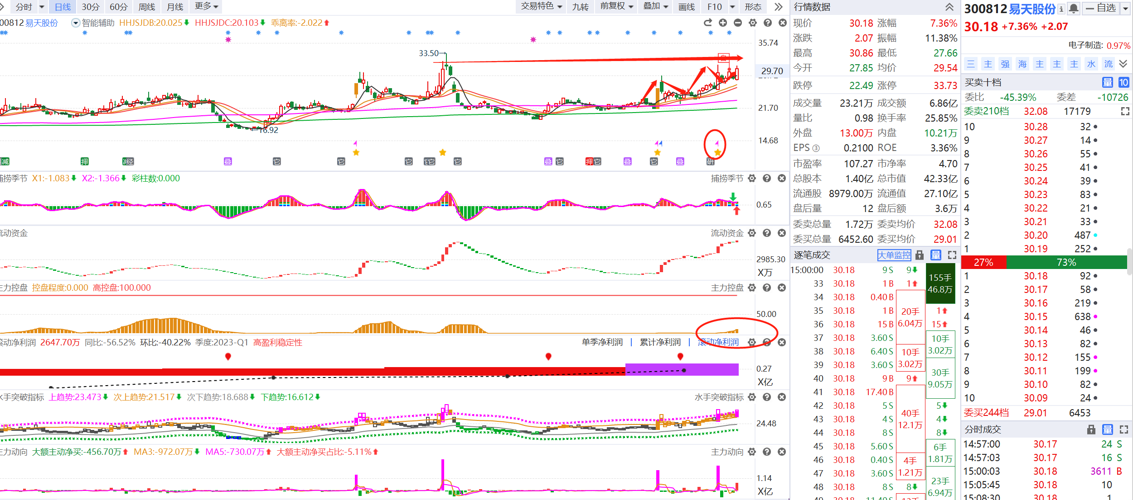
资金为主，控盘为主，席位加分项
个别情况不代表普遍实际收益率，过往收益亦不代表未来收益承诺，市场有风险，投资需谨慎。

Slide 39
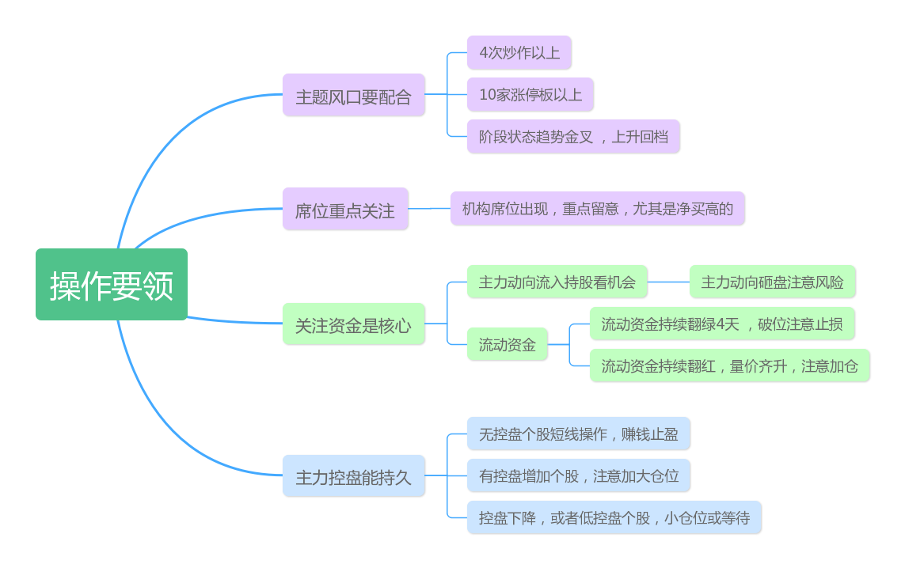
操作要领要牢记

Slide 40
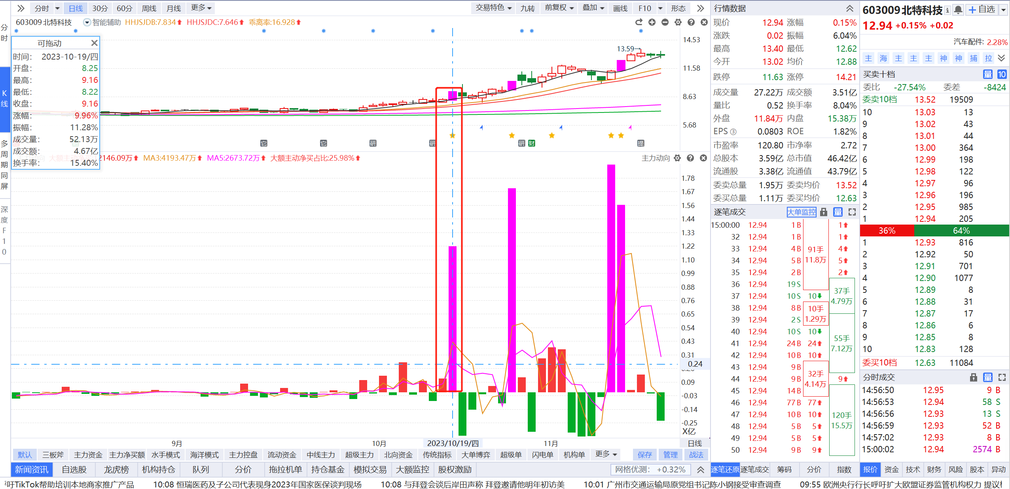
曾经的起爆案例
成功的模型在与主题
控盘，资金全面配合
个别情况不代表普遍实际收益率，过往收益亦不代表未来收益承诺，市场有风险，投资需谨慎。

Slide 41
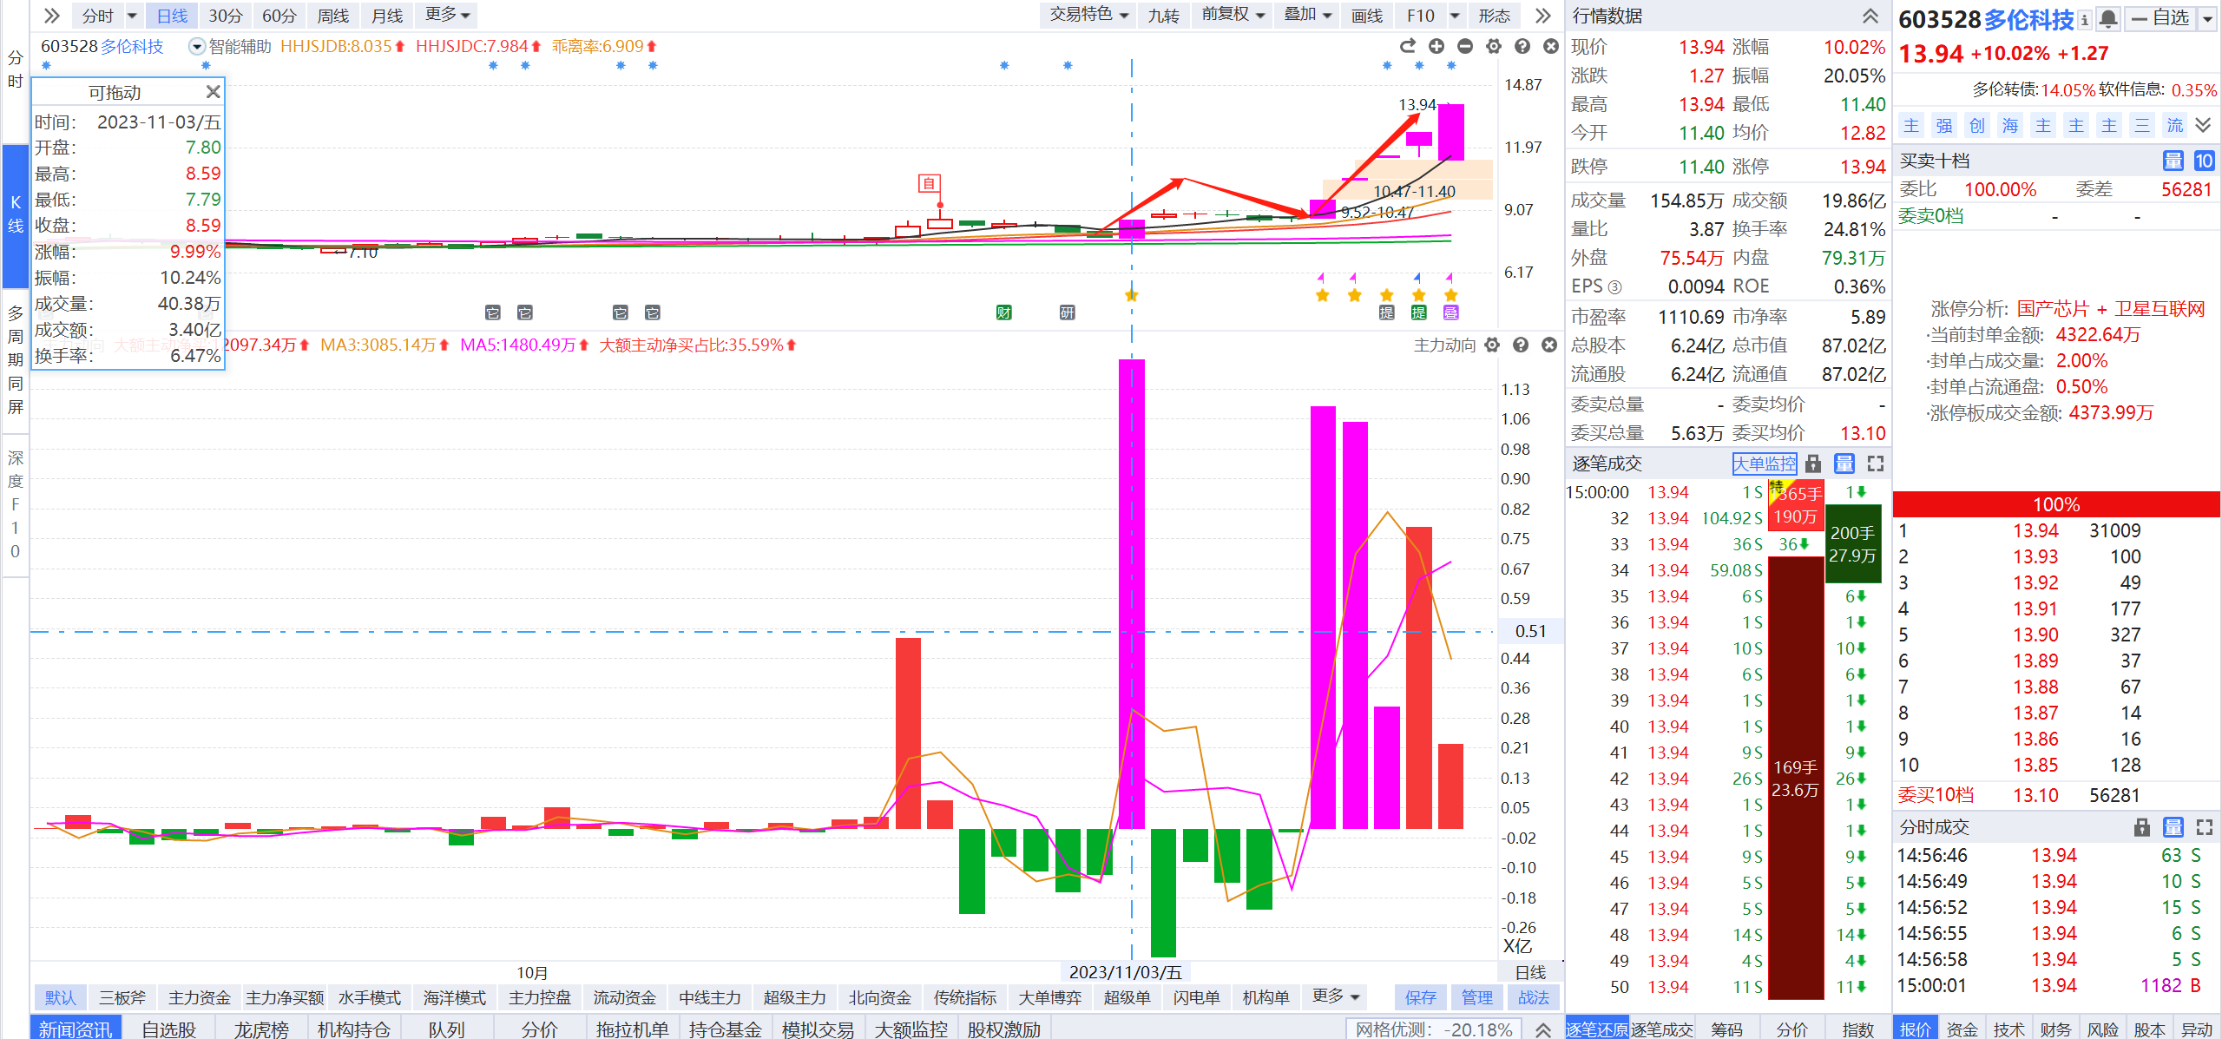
曾经的起爆案例
出现主力动向紫色参与
主力主动性买入
配合主题控盘把握低吸买点
个别情况不代表普遍实际收益率，过往收益亦不代表未来收益承诺，市场有风险，投资需谨慎。

Slide 42
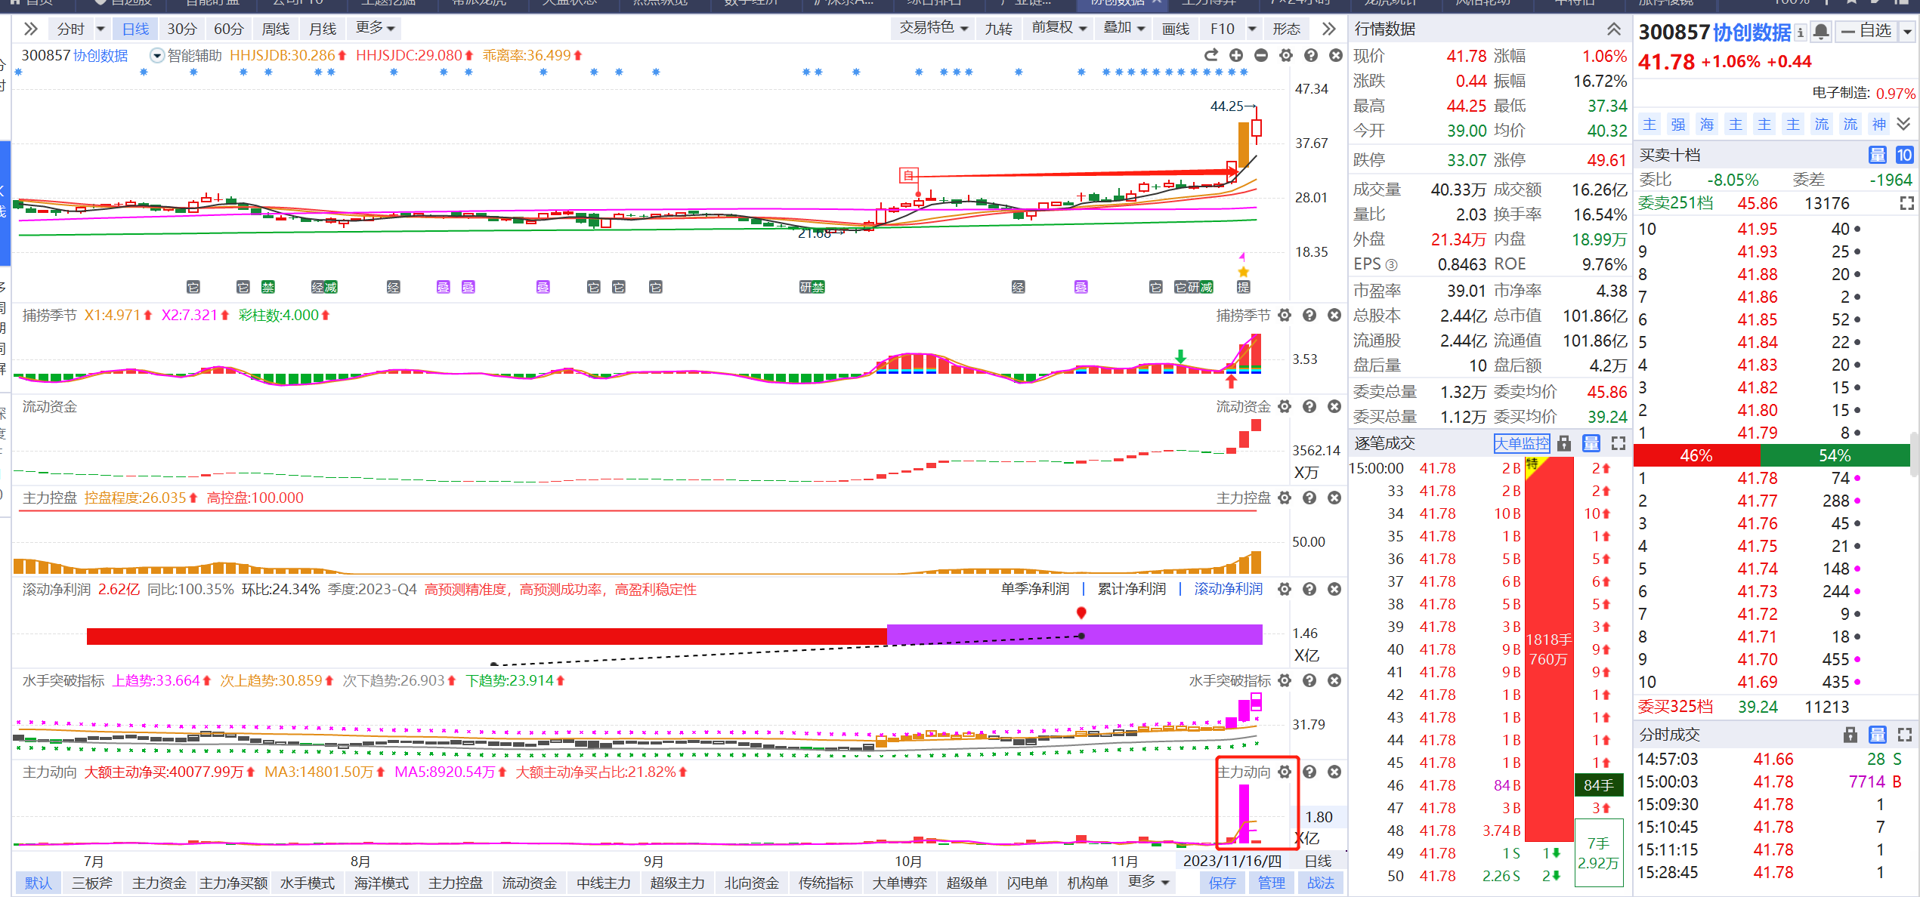
成功案例对比
控盘形成，主力动向大幅度
参与，形成明显启动行情
个别情况不代表普遍实际收益率，过往收益亦不代表未来收益承诺，市场有风险，投资需谨慎。

Slide 43
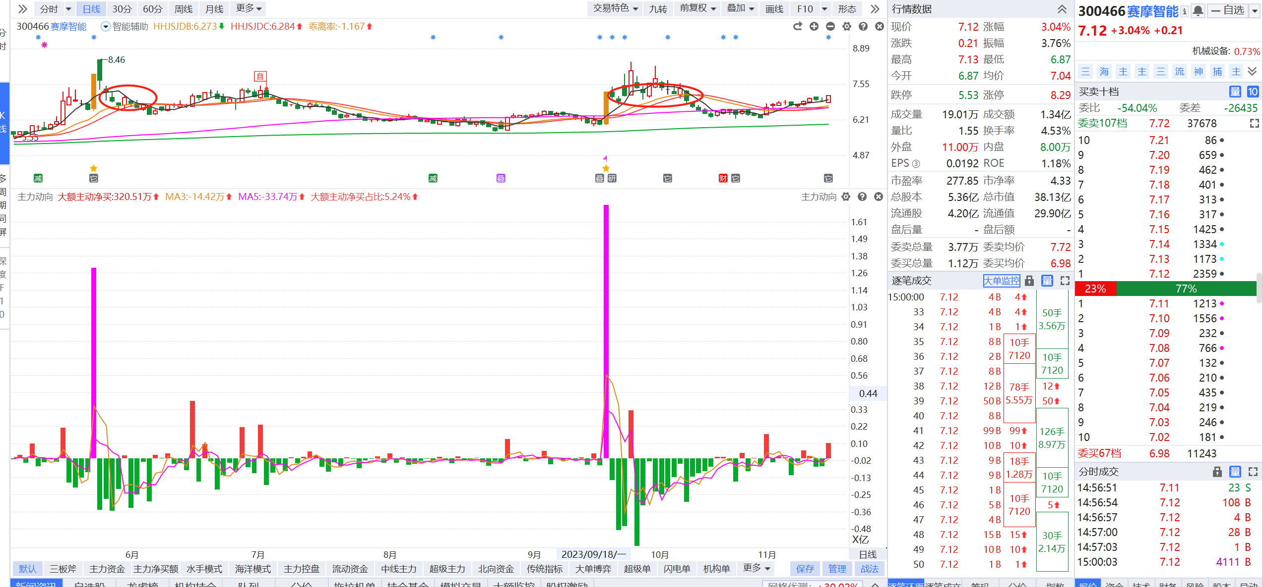
失败案例对比
如果起爆之后，资金未能跟随
控盘没有形成，做短线止损
等待再次启动机会
个别情况不代表普遍实际收益率，过往收益亦不代表未来收益承诺，市场有风险，投资需谨慎。

Slide 44
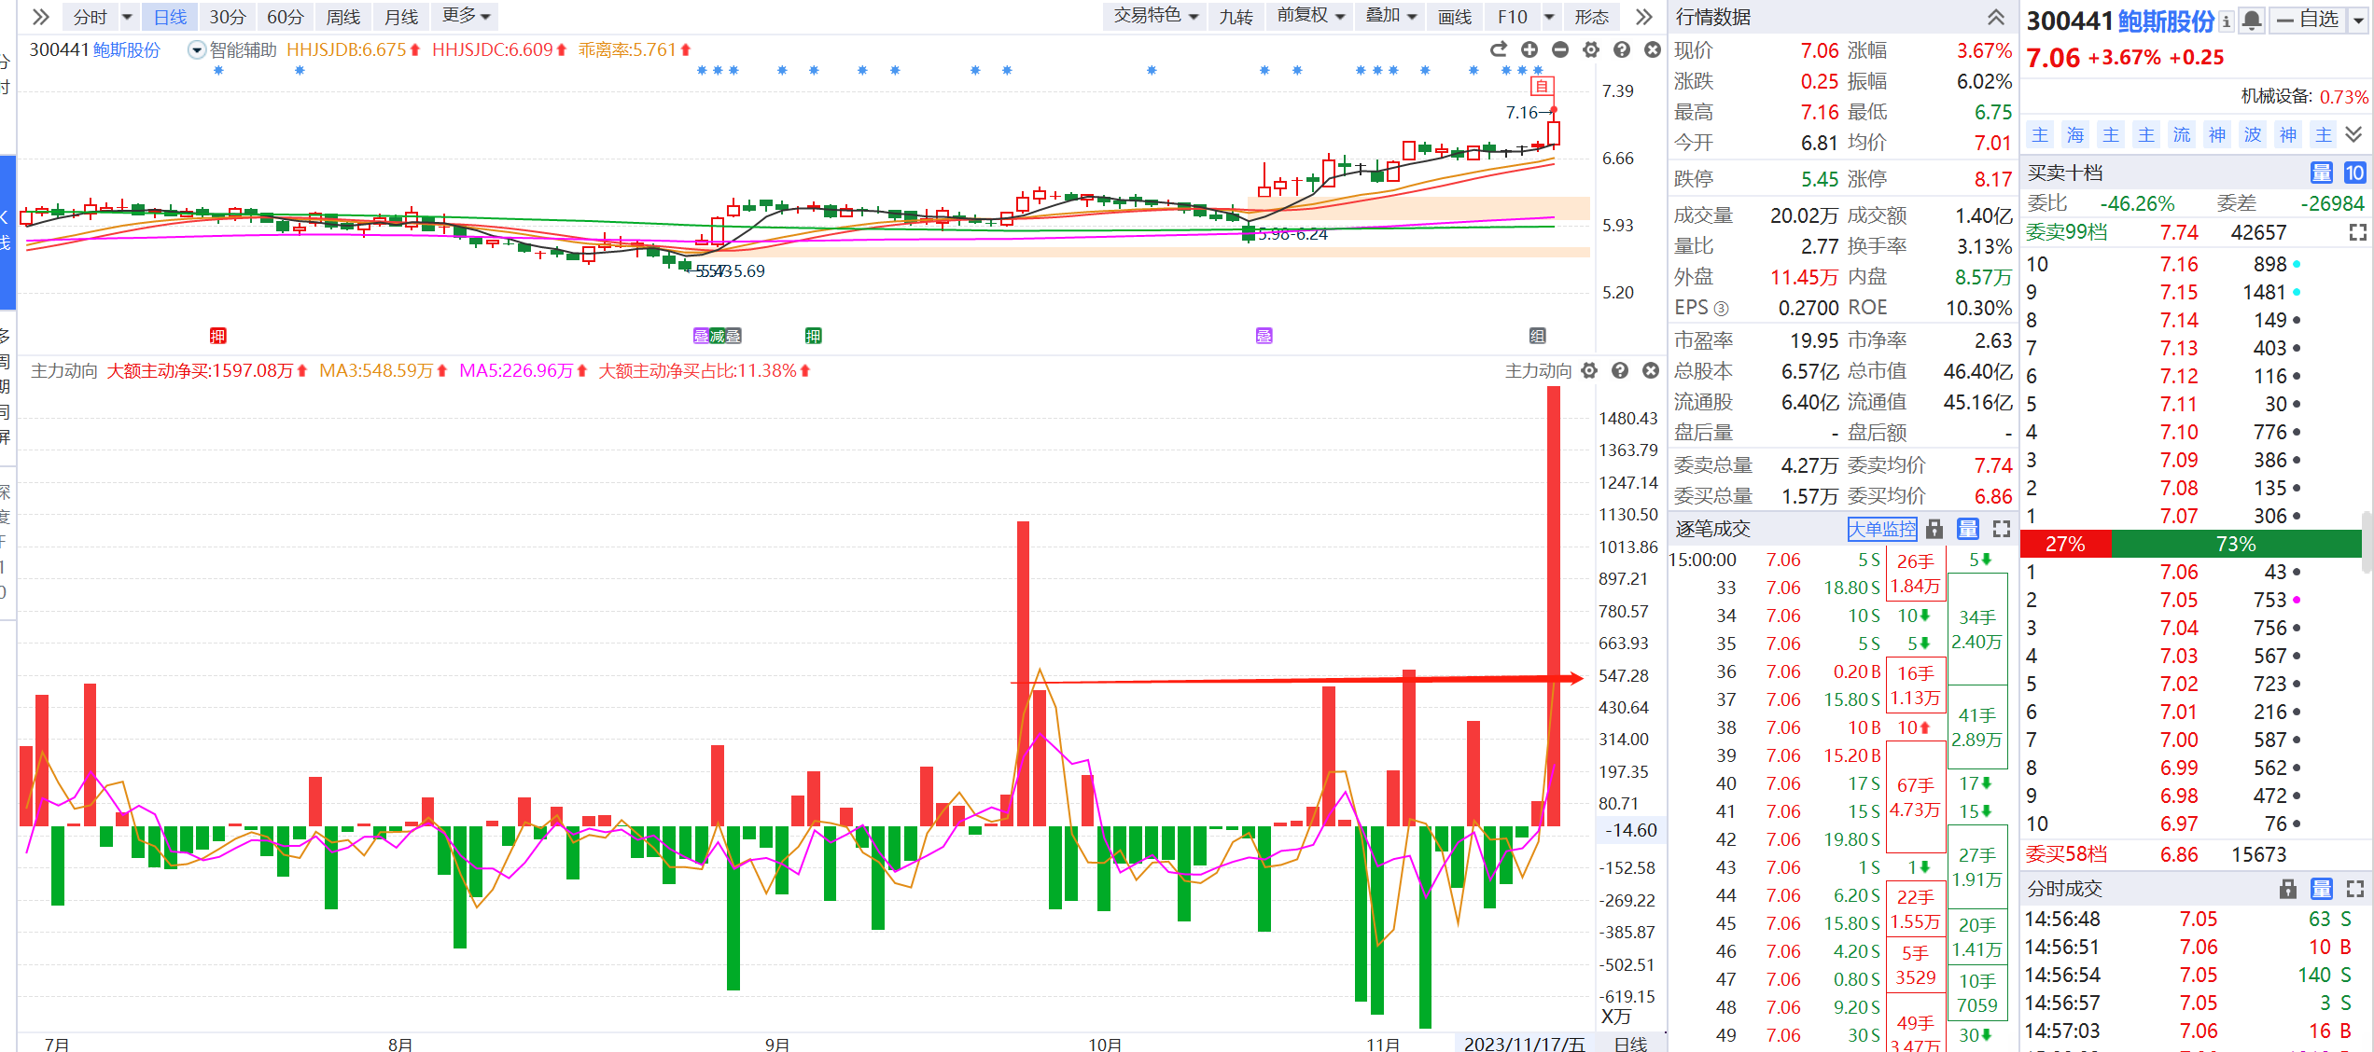
短线起爆看主力动向
当主力动向指标高于
前期20日内一倍以上买入
说明主力明显异动，配合其他指标做起爆模式
个别情况不代表普遍实际收益率，过往收益亦不代表未来收益承诺，市场有风险，投资需谨慎。

Slide 45
PART 04
总结比听课更重要

Slide 46
如何参加加深印象
实战操作多看软件
02
平时很多用户没有更改自己的看盘习惯，听课学模式，回去依然看传统指标
，对应股票一看就是一天
学的在多都无用。盘中无操作时间，全部都要梳理看软件的信号和主题风口显示情况，来增加自己的盘感
一听就会，一做就废
01
03
光听不总结， 对于细节操作一时半解，战法学习最少是三遍以上，对于总结就是让自己思考，每次烧脑的过程都是进步

Slide 47
振兴牛活动开始

Slide 48
振兴牛活动开始

Slide 49
振兴牛活动开始

